Slide 1


BÁO CÁO KỸ THUẬT (Tuần 17: 21/04/2025 – 27/04/2025)

Slide 2
TỔNG HỢP AOG, DELAY VÀ GTB/ATB/DIV

Slide 3
ATB/GTB COMPARISON

Slide 4
CÁC SỰ KIỆN ATB/GTB/DIV
RTO: 00 ATB: 00 GTB: 03 DIV: 00
A/C | STA | FLIGHT NO | ROUTE | DATE | EVENT | REASON | ACTION TAKEN | ATA | Engineering Assessment
A608 | HAN | VN157 | HAN-DAD | 06:30 24/04/2025 | OGTB, FFOD | A608 VN157 HAN-DAD (PREFLIGHT) GTB DUE TO APPEAR MSG ”FUEL ENG 2 LP VALVE FAULT”. | EVENT CLOSED ACTION: C/O REPLACED FUEL LPV ACT AND PMA. C/O ENG 2 RUN UP -> CHECK SATIS. A/C SERVICEABLE. |  | Động cơ V16402 có TSN/CSN = 32666/18818; TSO/CSO = 10598/7380. Khối PMA bị hỏng là gốc của động cơ, chưa sửa chữa lần nào. Thiết bị có độ tin cậy cao. Theo thống kê từ năm 2021 tới 2024 chỉ có 3 trường hợp tháo ngoài kế hoạch được xác định do hỏng hóc phải gửi đi sửa chữa. Ban KT đang yêu cầu cung cấp QAR chuyến VN157 cho P&W để làm rõ nguyên nhân hỏng hóc. Sẽ tiếp tục cập nhật.
A512 | HAN | VN7197 | HAN-DAD | 00:04 23/04/2025 | OGTB | During pushback appeared MSG: ENG#1 START VLV FAULT (START VLV NOT CLOSED) | + VAECO tiến hành kiểm tra và thực hiện quay manually tuy nhiên Valve bị kẹt và không được, đồng thời không phát hiện FOD. + Hỏng hóc được khắc phục sau khi thay khối SAV mới. A512 GTB, báo đổi tầu A612 bay thay. Total delay 100 phút; | 71-00 | + Động cơ số #1 A512 ESN 771703 có TSN/CSN 7480 FH/ 5340 FC.TSLSV/CSLSV: 1847 FH/ 1015 FC + Từ 2015-nay khối SAV được thay 17 lần ngoài KH, MTBUR = 10,400 FH. Trong đó có một số lần thay chủ động theo yêu cầu AD CAAV do hỏng hóc quan đến hệ thống khởi động. Các lý do chính dẫn đến tháo bao gồm: báo giả do nhiễu tín hiệu, solenoid điều khiển bị mòn, DOD gây kẹt valve, lỗi intermittent… tuy nhiên trường hợp kẹt cứng thực tế như trường hợp này ít khi xảy ra. + Khối SAV trên ENG#1 A512 hỏng hóc có TSN/CSN = 5957 FH/3068 FC, TSR/CSR = 2236 FH /1163 FC được lắp lên tàu từ T9/2024. Trước đó SAV này được gửi đi sửa chữa do phát hiện vết dent trên body Valve. Hỏng hóc đã được sửa chữa. + Đối với trường hợp này, VAECO đã tiến hành kiểm tra khối SAV không phát hiện hỏng hóc bên ngoài và không phát hiện FOD, tuy nhiên khi quay manually không được. Ngoài ra động cơ này đã được thực hiện nâng cấp HPV Seal từ tháng 9/2024. Tiếp tục theo dõi và phối hợp ban QLVT lấy SFR để xác định nguyên nhân.

Slide 5
CÁC SỰ KIỆN ATB/GTB/DIV
RTO: 00 ATB: 00 GTB: 03 DIV: 00
A/C | STA | FLIGHT NO | ROUTE | DATE | EVENT | REASON | ACTION TAKEN | ATA | Engineering Assessment
A864 | FRA | VN36 | FRA-HAN | 20:00 24/04/2025 | OGTB | (GTB) CAPT REPORT EICAS "CREW OXYGEN LOW" A/C GTB | EVENT CLOSED AFTER CHK FCOM LIMIT -SATIS. C/O RAISED ADD "CREW OXYGEN LOW" + ADD MORE FUEL AFTER CHK FCOM LIMIT -SATIS. C/O RAISED ADD ;CREW OXYGEN LOW ADD MORE FUEL |  | Tàu hiện thỉ áp suất là 590psi, thấp hơn ngưỡng cảnh bảo đặt AHM là 600psi, dẫn đến cảnh báo ""CREW OXYGEN LOW"" phải mở MEL và có yêu cầu Main: Kiểm tra áp suất oxy trên Gauge đảm bảo trên mức yêu cầu cho tổ bay. Khắc phục: Kiểm tra leak, không phát hiện bất thường. Thay 2 OXYGEN CYLINDER; Captain Mask và Stowage theo dõi cho kêt quả tốt. ĐTC: Lịch sử có trường hợp crew oxy leak gây Delay cho tàu A866 Oct2021 do mất nhiều thời gian khi thay bottle, mask và kiểm tra leak. Bình oxy đã từng thay US 58 khối, tuy nhiên trong hoạt động khai thác, quá trình test thực hiện trước mỗi chuyến bay sẽ làm leak oxy. MCC theo dõi AHM, khi thấy áp suất gần ngưỡng 800 psi (dưới 800 sẽ có alert, 600 có Advisory) sẽ thực hiện thay khi tàu ở Mainbay. Mask đã từng thay 07 khối, MTBUR 115,385 lớn hơn RSPL 50000 Stowage đã từng thay 15 khối, MTBUR 75,273 lớn hơn RSPL 40000

Slide 6

CÁC CHUYẾN BAY DELAY ĐẦU NGÀY VÀ DELAY DO THAY LỐP
CÁC CHUYẾN BAY DELAY ĐẦU NGÀY
NO | FLEET | A/C | DELAY DATE | STA | DELAY MINUTES | FLIGHT NO | ROUTINE | DELAY DESC | DELAY ACTION
1 | A321 | A353 | 09:00 21/04/2025 | SGN | 3 | VN7132 | SGN-DAD | RECTIFY WARNING: AIR R WING LEAK | IN TERM CHK C/O WO 7315131/RECTIFY WARNING: AIR R WING LEAK., FOUND LEAK AT CONNECTOR OF THE BLEED AIR DUCT (BETWEEN THE CLOSING RIB AND THE PYLON), REQUEST RPL SEALS (SPARE AVAIL) MUFF-INSULATION (RH). (MUFF ĐIỀU CHUYỂN TỪ HAN). FINAL ACTION: C/O REPLACED SEAL MUFF-INSULATION, C/O LEAK TEST SATIS. A/C SERVICEABLE. TIMELINE (LOCAL TIME) EVENT CLOSED
2 | A321 | A608 | 06:30 24/04/2025 | HAN | 49 | VN157 | HAN-DAD | A608 VN157 HAN-DAD (PREFLIGHT) GTB DUE TO APPEAR MSG ”FUEL ENG 2 LP VALVE FAULT”. | EVENT CLOSED ACTION: C/O REPLACED FUEL LPV ACT AND PMA. C/O ENG 2 RUN UP -> CHECK SATIS. A/C SERVICEABLE.
CÁC CHUYẾN BAY DELAY DO THAY LỐP
NO | FLEET | A/C | DELAY DATE | STA | DELAY MINUTES | FLIGHT NO | ROUTE | DELAY DESC | DELAY ACTION
1 | A321 | A339 | 17:30 26/04/2025 | SGN |  | VN1395 | SGN-HPH | TRANSIT CHECK FOUND NW RH CUT OUT OF LIMIT | FINAL ACTION: REPLACED NW RH, CHECK SATIS TRANSIT CHECK FOUND NW RH CUT OUT OF LIMIT EVENT CLOSED TOTAL DELAY 15 MINS, TECH DELAY 0 MIN

Slide 7
TÌNH TRẠNG KỸ THUẬT ĐỘI BAY – A320/A321
AOG: 04 Delay: 09 RTO/ATB/GTB/DIV: 02
AOG: 04
A/C | OPEN DATE | CLOSED DATE | Status | STA | DEFECT | ACTION | ATA | Engineering Assessment
A608 | 06:30 24/04/2025 | 09:50 24/04/2025 | AOG/Delay | HAN | A608 VN157 HAN-DAD (PREFLIGHT) GTB DUE TO APPEAR MSG ”FUEL ENG 2 LP VALVE FAULT”. | EVENT CLOSED ACTION: C/O REPLACED FUEL LPV ACT AND PMA. C/O ENG 2 RUN UP -> CHECK SATIS. A/C SERVICEABLE. |  | Động cơ V16402 có TSN/CSN = 32666/18818; TSO/CSO = 10598/7380. Khối PMA bị hỏng là gốc của động cơ, chưa sửa chữa lần nào. Thiết bị có độ tin cậy cao. Theo thống kê từ năm 2021 tới 2024 chỉ có 3 trường hợp tháo ngoài kế hoạch được xác định do hỏng hóc phải gửi đi sửa chữa. Ban KT đang yêu cầu cung cấp QAR chuyến VN157 cho P&W để làm rõ nguyên nhân hỏng hóc. Sẽ tiếp tục cập nhật.
A334 | 15:00 23/04/2025 | 03:30 24/04/2025 | AOG | LPQ | ENG 1 COMPRESSOR VANE Waiting Manpower and spare ;on VN5931;HAN-LPQ ETD 21:10Lt 23/04/25 | RPL ENG 1 VSV ACTR . ENG 1 HIGHT ASSURANCE TEST SATISFINAL ACTION EVENT CLOSED |  | Động cơ V17874 có TSN/CSN = 21723/13872; TSO/CSO = 1234/590. Khối VSVA bị hỏng là khối TSN/CSN = 1881/910, chưa sửa chữa lần nào. Thiết bị có cấp mới, lắp lên động cơ ngày 18/04/2024, có P/N G4000VSVA02. Thiết bị thấp giờ, có độ tin cậy cao. Theo thống kê từ 2021 đến nay, chỉ có 4 trường hợp VSVA tháo ngoài kế hoạch, trong đó đây là trường hợp đầu tiên P/N G4000VSVA02 bị hỏng. Tiếp tục theo dõi thêm.

Slide 8
TÌNH TRẠNG KỸ THUẬT ĐỘI BAY – A320/A321
AOG: 04 Delay: 09 RTO/ATB/GTB/DIV: 02
AOG: 04
A/C | OPEN DATE | CLOSED DATE | Status | STA | DEFECT | ACTION | ATA | Engineering Assessment
A512 | 00:04 23/04/2025 | 03:50 23/04/2025 | AOG,delay | HAN | ENG#1 START VLV FAULT(START VLV NOT CLOSED) During pushback appeared MSG: ENG#1 start vlv fault(start vlv not closed) | REF TSM :80-11-00-810-828-A(REV:01/FEB/2025) FOUND STARTER VALVE IS STUCK , C/O REPLACED ;STARTER VALVE IAW AMM : ;80-11-03-000/400-801-A (REV:01/FEB/2025) SATIS | 71-00 | + Động cơ số #1 A512 ESN 771703 có TSN/CSN 7480 FH/ 5340 FC.TSLSV/CSLSV: 1847 FH/ 1015 FC + Từ 2015-nay khối SAV được thay 17 lần ngoài KH, MTBUR = 10,400 FH. Trong đó có một số lần thay chủ động theo yêu cầu AD CAAV do hỏng hóc quan đến hệ thống khởi động. Các lý do chính dẫn đến tháo bao gồm: báo giả do nhiễu tín hiệu, solenoid điều khiển bị mòn, DOD gây kẹt valve, lỗi intermittent… tuy nhiên trường hợp kẹt cứng thực tế như trường hợp này ít khi xảy ra. + Khối SAV trên ENG#1 A512 hỏng hóc có TSN/CSN = 5957 FH/3068 FC, TSR/CSR = 2236 FH /1163 FC được lắp lên tàu từ T9/2024. Trước đó SAV này được gửi đi sửa chữa do phát hiện vết dent trên body Valve. Hỏng hóc đã được sửa chữa. + Đối với trường hợp này, VAECO đã tiến hành kiểm tra khối SAV không phát hiện hỏng hóc bên ngoài và không phát hiện FOD, tuy nhiên khi quay manually không được. Ngoài ra động cơ này đã được thực hiện nâng cấp HPV Seal từ tháng 9/2024. Tiếp tục theo dõi và phối hợp ban QLVT lấy SFR để xác định nguyên nhân.
A513 | 23:45 21/04/2025 | 01:30 22/04/2025 | AOG, delay | HAN | VN188/VN267 DAD-HAN-SGN (TRANSIT): PREPARE BOARDING APPEAR MSG “VENT BLOWER FAULT” AND MSG “VENT EXTRACT FAULT”. C/O REPLACE FAN BUT NIL HELP. A/C AOG FOR T/S. | EVENT CLOSED REF TSM 21-26-00-810-809-A C/O REPLACED AEVC 10HQ , CONTACTOR 8HQ , FAN 20HQ -> TEST OK. A/C SERVICEABLE. |  | Tàu A513 là tàu mới nhận, các thiết bị đang sử dụng như avi fan và aevc đều là loại mới nhất và vẫn đang còn trong thời gian bảo hành. Ngoài ra việc phải thay nhiều thiết bị cùng lúc nên khó đánh giá chính xác nguyên nhân gây ra hỏng hóc. Đề nghị vật tư gửi thiết bị đi điều tra và claim bảo hành.

Slide 9
TÌNH TRẠNG KỸ THUẬT ĐỘI BAY – A320/A321
AOG: 04 Delay: 09 RTO/ATB/GTB/DIV: 02
AOG: 04
A/C | DELAY DATE | STA | DELAY MINUTES | FLIGHT NO | ROUTE | DELAY DESC | DELAY ACTION | ATA | Engineering Assessment
A357 | 09:15 27/04/2025 | VCA | 27 | VN1200 | VCA-HAN | T/X CHECK FOUND FUEL LEAKING AT DRAIN MAST OF ENG #2 | EVENT CLOSED - DO CLEAN AND CHECK ENG 2 DRAIN MAST FOUND NO LEAK. A/C SERVICEABLE |  | Động cơ V17951 có TSN/CSN = 18534/12184; TSO/CSO = 214/150. Sau khi lau sạch và nổ máy lại thì không phát hiện leak. Các thông số động cơ trên ADEM không có gì bất thường. Tiếp tục theo dõi thêm.
A332 | 09:45 23/04/2025 | DAD | 40 | VN1670 | DAD-HPH | BRAKE FAN #4 INOP DUE TO WAITING TEMP OF BRK #4 DOWNGREAD TO 200 DEGREE C (CAPT REQ) | ADD B2174 IS RAISED FOR BRK FAN #4 INOP (ĐÃ KIỂM TRA PHANH VÀ KHÔNG CÓ HIỆN TƯỢNG BÓ PHANH) BRK FAN #4 INOP EVENT CLOSED | 32-48 | Nguyên nhân có thể do brake fan hoạt động trong môi trường nhiệt độ cao, rung lắc mạnh dẫn đến hỏng hóc. Hiện chưa có issue nào liên quan đến đtc của thiết bị này. Theo dõi thêm
A615 | 09:20 23/04/2025 | BMV | 20 | VN1602 | BMV-HAN | DURING T/X CHECK FOUND: AIR ENG #1 BLEED FAULT | FINAL ACTION: ;C/O RAISED ADD B1595 FOR;AIR ENG #1 BLEED FAULT; , A/C SERVICEABLE DURING T/X CHECK FOUND: AIR ENG #1 BLEED FAULT EVENT CLOSED | 36-00 | Hỏng hóc liên quan đến thermo stat control. Sau khi thay thế thì hệ thống hoạt động bình thường không còn cảnh báo. Hiện không có issue liên quan đến đtc của thiết bị này. Tiếp tục theo dõi thêm
A611 | 15:40 22/04/2025 | DIN | 60 | VN1804 | DIN-HAN | AFTER VN1804 SUSPECTED LEAK AT NLG | C/O CLEAN AND VISUAL CHECK NO LEAK FOUND EVENT CLOSED | 32 | Kiểm tra không phát hiện leak. Theo dõi thêm

Slide 10
TÌNH TRẠNG KỸ THUẬT ĐỘI BAY – A320/A321
AOG: 04 Delay: 09 RTO/ATB/GTB/DIV: 02
AOG: 04
A/C | DELAY DATE | STA | DELAY MINUTES | FLIGHT NO | ROUTE | DELAY DESC | DELAY ACTION | ATA | Engineering Assessment
A331 | 14:30 24/04/2025 | SGN | 100 | VN679 | SGN-KUL | DURING T/X CHECK CAPT REPORT ON TECHLOG : NAV IRS2 17.1 AND NAV IRS3 13.5 | FINAL ACTION: C/O RPLD ADIRU (ROB FROM A509) ;;AND LOAD SOFTWARE ;ADIRU #2; 3 COMPLETED, FULL ALIGN , CHECK ;SATIS, A/C SERVICEABLE CAPT | 34-00 | Hỏng hóc liên quan đến khối ADIRU PN HG2030BE03, hiện không có vấn đề kỹ thuật ảnh hưởng đến độ tin cậy của part. Dựa trên báo cáo SFR, nguyên nhân chủ yếu thường nằm ở các bộ phận sau: Power Supply và Gyro. Đối với Power Supply, hiện tại đội bay toàn cầu không gặp hiện tượng này, nhưng Honeywell sẽ tiếp tục theo dõi. Đối với Gyro, hỏng hóc của Gyro thường tăng cao theo tuổi của khối ADIRU. Honeywell đề xuất có thể chủ động thay thế Gyro trên các khối ADIRU có thời gian sử dụng trên 10 năm (~18,000 FC). 2 khối hỏng trên tàu A331 có TSN/CSN là: 27585:03/20'032 và 28448:43/19'903 (Khối chưa hỏng: 35337:51/16'562). Ban KT khuyến nghị nên chủ động thay những khối ADIRU cao giờ để giảm thiểu tình trạng có > 2 khối cao giờ trên cùng 1 tàu bay.
A332 | 11:30 24/04/2025 | SGN | 20 | VN1264 | SGN-VII | DURING T/X CHECK CABIN CREW INFORM ;HANDSET 1L INOP , A/C HAD ADD B2171 “HANDSET 4L INOP” CAN NOT RAISE ADD | FINAL ACTION: - C/O RPLD HANDSET (ROB FROM A509) , BUT NIL HELP - C/O RPLD DEU B (ROB FROM A509), OPS TEST SATIS , A/SERVICEABLE HANDSET 1L INOP (LOCAL TIME) | 23-00 | Hỏng hóc được xác định do lỗi của DEU B P/N Z043H000351A. Part DEU B này có vấn đề liên quan đến một số linh kiện ngừng sản xuất. Tuy nhiên part tháo xuống có TSN/CSN: 42459/29992 nên hỏng hóc có thể do aging. Theo dõi thêm.

Slide 11
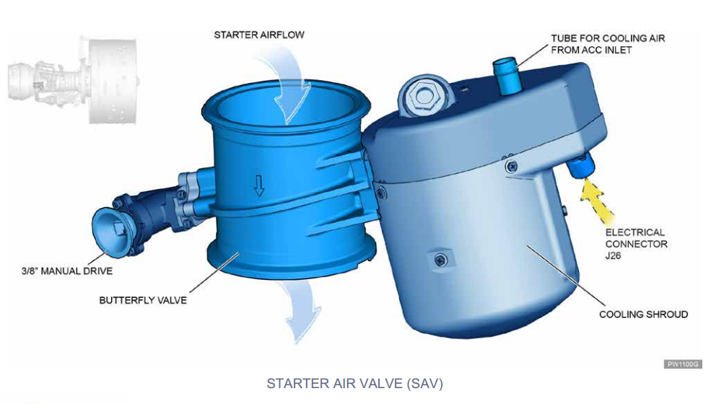
A512 – START VAVLE FAULT
Hỏng hóc:
Động cơ số #1 A512 ESN 771703 có TSN/CSN 7480 FH/ 5340 FC. TSLSV/CSLSV: 1847 FH/ 1015 FC
Ngày 23/4 phát sinh hỏng hóc “START VALVE ENG #1 FAULT , START VALVE NOT CLOSED” tại phase Start.
Action
VAECO tiến hành kiểm tra và thực hiện quay manually tuy nhiên Valve bị kẹt và không được, đồng thời không phát hiện FOD.
Hỏng hóc được khắc phục sau khi thay khối SAV mới.
3. Phân tích độ tin cậy
Từ 2015-nay khối SAV được thay 17 lần ngoài KH (2020, 2021: 2, 2022: 1, 2023: 8, 2024: 3, 2025: 1). MTBUR = 10,400 FH. Trong đó có một số lần thay chủ động theo yêu cầu AD CAAV-28-07-2020 R03 liên quan đến hệ thống khởi động.
Các nguyên nhân hỏng chủ yếu:
Báo giả do nhiễu tín hiệu → Động cơ đã nâng cấp EEC Software để hạn chế giúp giảm thiểu tỉ lệ hỏng hóc. Hầu hết các khối gần đây của VNA gửi đi Shop đều pass test, chỉ phát hiện hỏng hóc normal corrosion bên ngoài.
Mảnh seal rơi ra từ HP Valve kẹt tại SAV làm SAV không đóng được → Kiểm tra SAV tháo xuống không phát hiện FOD. Động cơ cũng đã được nâng cấp HPV Seal; trước chuyến bay không có cảnh báo liên quan.
Lỗi Solenoid điều khiển của SAV bị mòn khi cao giờ dẫn đến không khóa được SAV → Khối có TSLSV thấp (1163FC, nhỏ hơn ngưỡng khuyến cáo thay solenoid 2300FC.
SAV của A512 phát hiện kẹt cứng, do vậy xác định đây là dạng hỏng hóc mới.
4. Đánh giá nguyên nhân
Khối SAV trên ENG#1 A512 hỏng hóc có S/N: 3MNAJ00159, TSN/CSN = 5957 FH/3068 FC, TSR/CSR = 2236 FH /1163 FC được lắp lên tàu từ T9/2024. Trước đó SAV này được gửi đi sửa chữa do phát hiện vết dent trên body Valve.
Đối với trường hợp này, VAECO đã tiến hành kiểm tra khối SAV không phát hiện hỏng hóc bên ngoài và không phát hiện FOD, và động thời quay manually không được. Ngoài ra động cơ này đã được thực hiện nâng cấp HPV Seal từ tháng 9/2024 để tránh việc bong và rơi seal gây kẹt Valve → do đó khả năng hỏng hóc cơ cấu cơ bên trong SAV, it xảy ra. Tiếp tục theo dõi và phối hợp ban QLVT làm việc với shop để xác định nguyên nhân và claim BH sửa chữa.

Slide 12
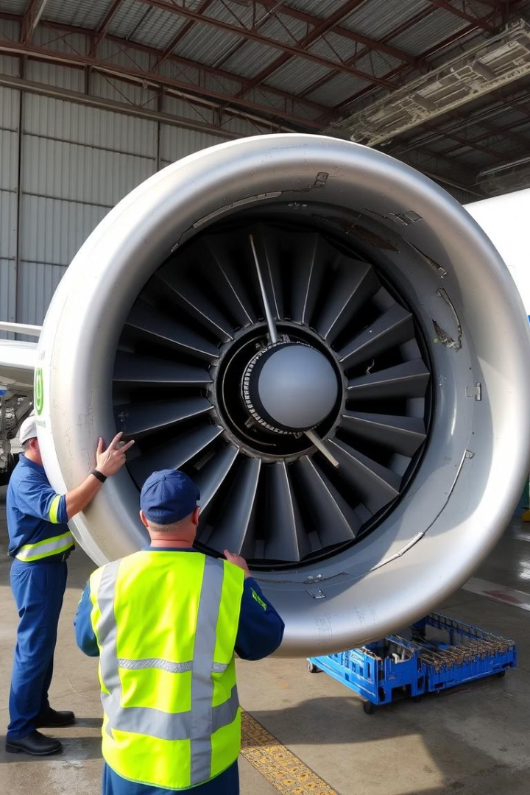
TÌNH TRẠNG KỸ THUẬT ĐỘI BAY
Hỏng Hóc Nổi Bật Đội Tàu A321 và Giải Pháp Khắc Phục
Trong tuần phát sinh 4 sự kiện AOG và 02 sự kiện GTB
Phần lớn hỏng hóc xảy ra ở các thiết bị lắp trên động cơ (trừ trường hợp A513), một số khối theo thống kê mới chỉ lắp lên và khai thác từ năm 2024 đến nay
A512/VII
GTB/AOG do stater valve Eng 1 không đóng được.
A513/HAN
AOG do phát sinh hỏng hóc vent blower fan
A334/LPQ (AOG outstation phải hủy chuyến bay)
AOG phát sinh cảnh báo ENG 1 COMPRESSOR VANE do hỏng VSV Actuator
A608/HAN
GTB/AOG do cảnh báo fuel eng 2 lp valve fault & eng 2 fadec alternator
Notes:
Đội bay A321 trong tuần phát sinh 04 vụ AOG và 02 sự kiện RTG, trong đó:
A513/HAN/ AOG do phát sinh MSG “VENT BLOWER FAULT” AND MSG “VENT EXTRACT FAULT”. Tàu sau đó đã thực hiện thay Avionic computer và blower fan (hỏng hóc lần đầu xuất hiện trên đội bay này)
A512/HAN/GTB/AOG do xuất hiện MSG: ENG#1 start vlv fault(start vlv not closed) và đã thay valve sau đó
A334/LPQ/AOG do cảnh báo ENG 1 COMPRESSOR VANE , sau đó đã phải cử NVKT và PTVT sang thay VSV actuator (Khối VSV actuator lắp lên từ 04/24, số lượng thay ngoài kế hoạch cũng rất ít)
A608/HAN/GTB/AOG do xuất hiện MSG ”FUEL ENG 2 LP VALVE FAULT”, tàu sau đó đã thực hiện thay khối LP valve và PMA (Ban KT đang yêu cầu cung cấp QAR chuyến VN157 cho P&W để làm rõ nguyên nhân hỏng hóc)

Slide 13
TÌNH TRẠNG KỸ THUẬT ĐỘI BAY – A350
AOG: 01 (01 non-tech) Delay: 2 RTO/ATB/GTB/DIV: 0
A/C | OPEN DATE | CLOSED DATE | STA | DEFECT | ACTION | ATA | Engineering Assessment
A890 | 15:13 24/04/2025 | 00:00 25/04/2025 | CDG | FOUND BIRD STRIKE AT RADOME FOUND BIRD STRIKE AT RADOME | EVENT CLOSED REPLACED NEW RADOME | 05-00 | Non-tech
DELAY:2
A/C | DELAY DATE | STA | DELAY MINUTES | FLIGHT NO | ROUTE | DELAY DESC | DELAY ACTION | ATA | Engineering Assessment
A891 | 23:00 26/04/2025 | HAN | 34 | VN19 | HAN-CDG | DURING BOARDING PURSER REPORT During boarding Purser report: Seat 39E recline function inop; 15D seat pan broken; recline function inop | C/o repair seat pan; maint for applied MEL seat 39E, 15D recline function inop. ACTION EVENT CLOSED | 25-21 | Kiểm tra và sửa chữa seat pan crack theo hướng dẫn safran. Ngả lưng ghế khắc phục bằng cách thay xi-lanh
A888 | 09:09 24/04/2025 | HAN | 205 | VN779 | HAN-MEL | APPEAR MSG “F/CTL ELEVATOR ACTUATOR” PREFLIGHT APPEAR MSG “F/CTL ELEVATOR ACTUATOR” | EVENT CLOSED ACTION: REF 27-34-XX - 1A001-421A 1 - REPLACE ELEC MODULE -> NIL HELP 2- REPLACE SERVOCONTROL EHA ACT L/H -> TEST OK |  | Hỏng hóc FC 2796FSE, nguyên nhân do accumlator của EHA low level như nêu trong TFU 27.00.00.119. Thiết bị Electro-Hydrostatic Actuator (EHA) trên A350 là dạng hybrid, có bình chứa thủy lực riêng để back up cho hệ thống thủy lực. Thông thường máy tính PRIM sẽ điều khiển để auto refill nếu phát hiện mức thủy lực dưới ngưỡng. Trong trường hợp không thực hiện refill được sẽ xuất hiện cảnh báo NO GO. Có 2 nguyên nhân: - Return Relief Valve (RRV) defect (O-rìng damage) does not allow actual refill of the accumulator. - EM is not able to execute EHA accumulator refill action required via I-BITE. Theo SFR thì khối bị hỏng trên tàu bay PN CA67006-22, SN 01100555 đã được thực hiện các cải tiến tại shop (09/2023). Khối này lắp lên A888 vào 04/Mar/ 2024, khai thác được CSI/CSN =978/4229 FC, TSI/TSN = 3505/23710 FH. Chờ SFR để đánh giá nguyên nhân cụ thể.

Slide 14
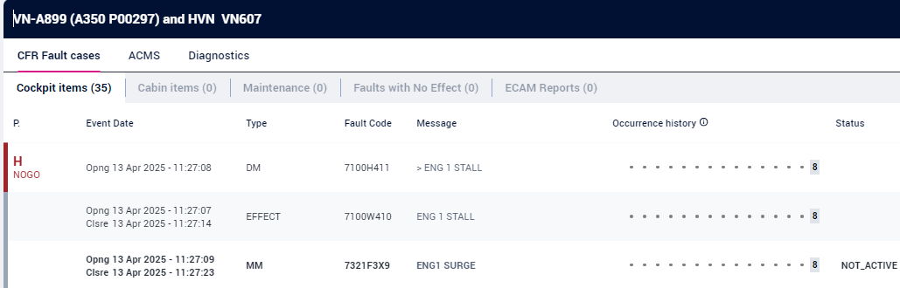
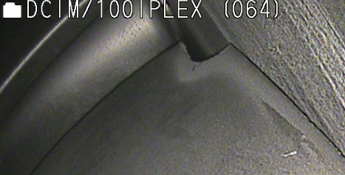
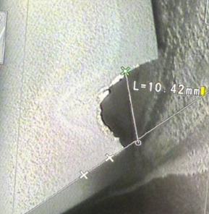
A899 – ENGINE STALL
Sự kiện:
Ngày 13/04, tàu A899 vừa climb đến 30k ft thì có cảnh báo ENG 1 STALL/SURGE trong vài giây rồi tự hết. Tiếp viên có ngửi thấy mùi khét. Các thông số khác của động cơ bình thường, tuy nhiên tổ bay quyết định ATB về SGN để kiểm tra.
Thực hiện kiểm tra theo AMJM không phát hiện bất thường, tuy nhiên phía RR sau khi nghiên cứu dữ liệu tàu bay đánh giá khả năng động cơ stall do sét đánh hoặc hút phải bang, và khuyến cáo soi 4 tầng đầu IPC.
VAECO soi kiểm tra phát hiện 01 lá IPC bị mất vật liệu khoảng 10mm*6mm, có thể xác định là nguyên nhân trực tiếp gây stall nhất thời. Nguyên nhân hỏng lá có thể do hút phải băng.
Phương án khắc phục:
VNA đã xin RR cho phép bay ferry ra HAN để khắc phục tuy nhiên phía RR không đồng ý do lo ngại rủi ro an toàn.
RR đã cấp TV cho phương án sửa boro-blending (mài lá), tuy nhiên công việc chỉ có thể thực hiện bởi chuyên gia của NSX. Hiện vẫn chưa có lịch để chuyên gia sang sửa, thông thường mất 2 – 4 tuần. Ban KT đã có thư cấp cao gửi RR yêu cầu triển khai sớm hơn, phía RR đang xem xét và chưa có phản hồi.
Hiện Ban KT đang triển khai song song phương án chuyển động cơ 21047 từ shop N3 (Đức) về SGN, dự kiến tới ngày 27/04 để thay cho A899. Trường hợp chuyên gia có thể sang khắc phục sớm hơn có thể thay đổi phương án tối ưu hơn.
Ban KT cũng đang làm việc thêm với RR, Airbus và SQD để nghiên cứu điều tra sự kiện này.
Update 27/04:
RR thông báo sẽ cố gắng sang trong cuối tuần để sửa chữa tuy nhiên không thực hiện được. Hiện vẫn chưa có thông tin ngày sang chính thức.
Ngày 27/04 động cơ đã được chuyển về SGN. Công tác triển khai thay động cơ bắt đầu được triển khai, hiện không có phát sinh. Do RR chưa có lịch sửa cụ thể do vậy sẽ triển khai theo phương án này.
Ban KT đã gửi công văn đề nghị QLVT xin phê chuẩn one-off cho RR thực hiện sửa chữa và đề nghị VAECO trợ giúp chuyên gia thực hiện. Theo đánh giá, RR có thể triển khai sửa trong nửa đầu tháng 5.

Slide 15
TÌNH TRẠNG KỸ THUẬT ĐỘI BAY – A350
No | Fleet | A/C | Tình trạng tàu bay | Tình trạng KT | Điều kiện chuyên cơ | Ghi chú
1 | A350 | A886 | BQDB | Tốt | Không | 1. ADD B1372 RAISED DM AIR REDUNDANCY LOSS ON FUEL INERTING 2. ADD B1379 RAISED PACK 1 REGULATION REDUNDANCY 3. ADD B1381 RAISED F/CTL R OUT R AILERON G ACTUATOR
2 | A350 | A887 | BQDB | Tốt | Không | 1. ADD B1246 RAISED AIR PACK 2 REGUL REDUNDANCY
3 | A350 | A888 | Khai thác | Tốt | Không | 1. Eng 2 21682 giảm tần suất soi heatshield 2400FH/400FC 2. FM: ENG1 LOW OIL LEVEL 3. ADD C1236 RAISED CHILLER SYS INOP DURING CRUISE
4 | A350 | A889 | Khai thác | Tốt | Không | 1. Eng 1 21088 giảm tần suất soi HPT blade 800FH/100FC 2. FM: ENG2 LOW OIL LEVEL 3. TR 81571256/010: PREVENTIVE RECOMMENDATION: HIGH TEMPERATURE YELLOW RESERVOIR & EDP2 => Đã thay By passvalve và feedback AIB => Theo dõi chờ phản hồi của AIB
5 | A350 | A890 | Khai thác | Tốt | Không | 1. TR 81489576: PREVENTIVE RECOMMENDATION PACK 2 INTERNAL LEAKAGE 2. ADD B1508 RAISED APU INOP 3. ADD B1516 RAISED FLAP1 ADGB BRK
6 | A350 | A891 | Khai thác | Tốt | Đạt
7 | A350 | A892 | Khai thác | Tốt | Không | 1. ADD B1455 RAISED THE DROOP-NOSE END-FILLING PANEL AT R/H MISSING 2. ENGINE: #2/21368 ON AIRCRAFT VN-A892: P25 MEASUREMENT ERROR
8 | A350 | A893 | Khai thác | Tốt | Không | 1. Không chọn chuyên cơ do động cơ số 2 S/N 21369 tiêu hao dầu nhờn cao
9 | A350 | A894 | Khai thác | Tốt | Đạt | 1. Eng 2 21425 giảm tần suất soi HPT blade 800FH/100FC ( giảm 600FH/75FC)
10 | A350 | A895 | BQDB | Tốt | Không | 1. ADD B995 RAISED ENGINE #1 SN 21604 HAVE LOW LIFE TIME 2. ADD B996 RAISED ENGINE #2 SN 21414 HAVE LOW LIFE TIME
11 | A350 | A896 | Khai thác | Tốt | Đạt | 1. TR 81416394: PREVENTIVE RECOMMENDATION PACK 1 INTERNAL LEAKAGE
12 | A350 | A897 | Khai thác | Tốt | Không | 1. Eng 2 21214 giảm tần suất soi heatshield 2400FH/400FC 2. A897 có logo Skyteam
13 | A350 | A898 | BQDB | Tốt | Không | 1. Eng 2 21268 giảm tần suất soi HPT blade 800FH/100FC 2. CABIN tồn đọng hỏng hóc MID SCS CHILLER, cân nhắc chọn tầu VIP chỉ bay nội địa
14 | A350 | A899 | AOG | Tốt | Không | ENG1 STALL

Slide 16
TÌNH TRẠNG KỸ THUẬT ĐỘI BAY – A350
Nhận xét:
Tình hình kỹ thuật đội bay A350 trong tuần tương tốt.
Hỏng hóc nổi cộm:
+ A890 AOG tại CDG ngày 24/04 do BIRD STRIKE AT RADOME, chờ thuê mua Radome để thay thế.

Slide 17
TÌNH TRẠNG KỸ THUẬT ĐỘI BAY – B787
AOG: 0 Delay: 2 RTO/ATB/GTB/DIV: 0
DELAY:2
A/C | DELAY DATE | STA | DELAY MINUTES | FLIGHT NO | ROUTE | DELAY DESC | DELAY ACTION | ATA | Engineering Assessment
A864 | 20:00 24/04/2025 | FRA | 120 | VN36 | FRA-HAN | (GTB) CAPT REPORT EICAS "CREW OXYGEN LOW" A/C GTB | EVENT CLOSED + AFTER CHK FCOM LIMIT -SATIS. C/O RAISED ADD "CREW OXYGEN LOW" + ADD MORE FUEL ; AFTER CHK FCOM LIMIT -SATIS. C/O RAISED ADD ;CREW OXYGEN LOW; ADD MORE FUEL |  | Tàu hiện thỉ áp suất là 590psi, thấp hơn ngưỡng cảnh bảo đặt AHM là 600psi, dẫn đến cảnh báo ""CREW OXYGEN LOW"" phải mở MEL và có yêu cầu Main: Kiểm tra áp suất oxy trên Gauge đảm bảo trên mức yêu cầu cho tổ bay. Khắc phục: Kiểm tra leak, không phát hiện bất thường. Thay 2 OXYGEN CYLINDER; Captain Mask và Stowage theo dõi cho kêt quả tốt. ĐTC: Lịch sử có trường hợp crew oxy leak gây Delay cho tàu A866 Oct2021 do mất nhiều thời gian khi thay bottle, mask và kiểm tra leak. Bình oxy đã từng thay US 58 khối, tuy nhiên trong hoạt động khai thác, quá trình test thực hiện trước mỗi chuyến bay sẽ làm leak oxy. MCC theo dõi AHM, khi thấy áp suất gần ngưỡng 800 psi (dưới 800 sẽ có alert, 600 có Advisory) sẽ thực hiện thay khi tàu ở Mainbay. Mask đã từng thay 07 khối, MTBUR 115,385 lớn hơn RSPL 50000 Stowage đã từng thay 15 khối, MTBUR 75,273 lớn hơn RSPL 40000
A871 | 22:06 21/04/2025 | HPH | 70 | VN7214 | HPH-HAN | MSG 34-70392 AND 34-70381: FMC L AND FMC R. MSG 34-70392 AND 34-70381: FMC L AND FMC R. | EVENT CLOSED ACTION: REFER FIM 34-60-F1-33-421A REV131 TEST PASSED BUT STILL FAULT. C/O RELOAD SOFTWARE FMS OPS BUT NIL HELP. NEXT STEP C/O SWAP GPM 5L WITH 8L AND TEST STATIS. ADD B2298 RAISED “GPM 8L INOP” IAW MEL 42-21-01-01 REV9. <strong>FMC L AND FMC R. |  | Thực hiện load lại FMC software là FMS OPS/AMI, MSG clear. Đánh giá hỏng hóc đơn lẻ. Tiếp tục theo dõi.

Slide 18



B787 – ATA 24 – A879 thay 3 lần VFSG P/N 7001330H04
Ngày 11/4
1
FDE: ELEC GEN OFF L2 với 2 MMSG:
① 24-16002 Left 2 GCU has an internal fault
→ Thay GCU PN: 7000053H05, SN: AAEM006235
TSN/TSO=12,917.8FH. RSPL=50,000FH.
② 24-16072 VFSG L2 has an internal fault
→ Thay VFSG PN: 7001330H04, SN: AAEF000476.
TSN/TSO=34,721.7FH >> GMTBUR=12,000FH
Khối cao giờ, thường có nguyên nhân tại bộ chỉnh lưu RRA
2
Ngày 17/4
FDE: ELEC GEN SYS L2 với MMSG:
① 24-16592 VFSG L2 oil pressure sensor failed
Check wiring không phát hiện bất thường
Thay (MEDC) PN: 30295-0101, SN: 3093. TSN/TSO=13087FH >> RSPL=20,250FH
Thay VFSG: OFF PN: 7001330H04, SN: AAEF001608. TSO=17140FH TSI=5FC.
ON PN: 7001330H04, SN: AAEF003956
Đây là khối mới nhận về từ KLM. Đo dây tốt → Có thể do các nguyên nhân
MEDC: The MEDC supplies the primary source of the oil data for the EICAS displays
VFSG: Boeing đánh giá có thể lỗi kẹt pressure switch assembly (nằm trong VFSG) khiến oil pressure bị mất áp
FDE: ELEC GEN DRIVE L2 với MMSG:
① 24-17662 VFSG L2 has no oil pressure
Phát hiện oil leak ở side terminal block
→ Thay VFSG OFF PN: 7001330H04, SN: AAEF003956
TSN/TSO=12917.8FH. RSPL=50000FH.
AAEF003956 có SFR gần nhất: VFSG L2 Oil Servicing is high và phải thay input seal → Nghi ngờ thiết bị đi shop chưa được khắc phục triệt để hỏng hóc trên.
Ngày 21/4
3
Notes:
MECD = Main Engine Data Concentrator

Slide 19

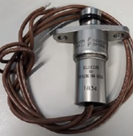
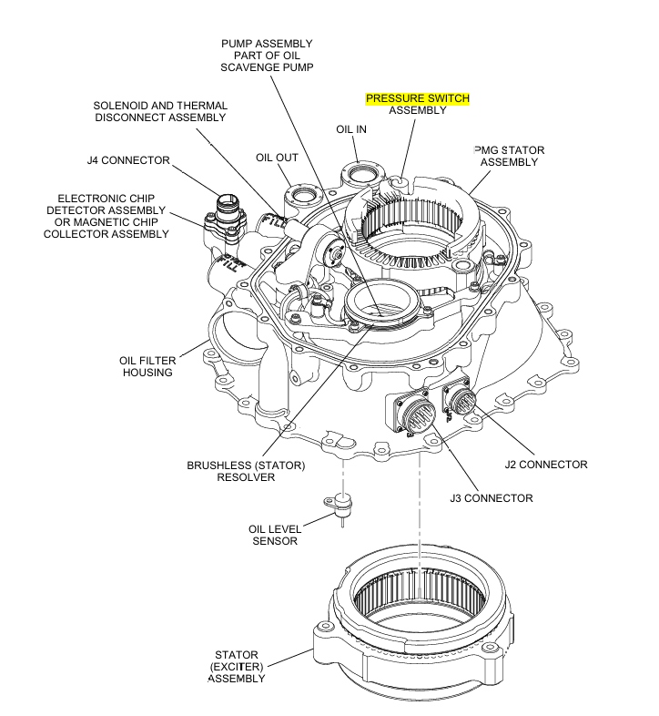
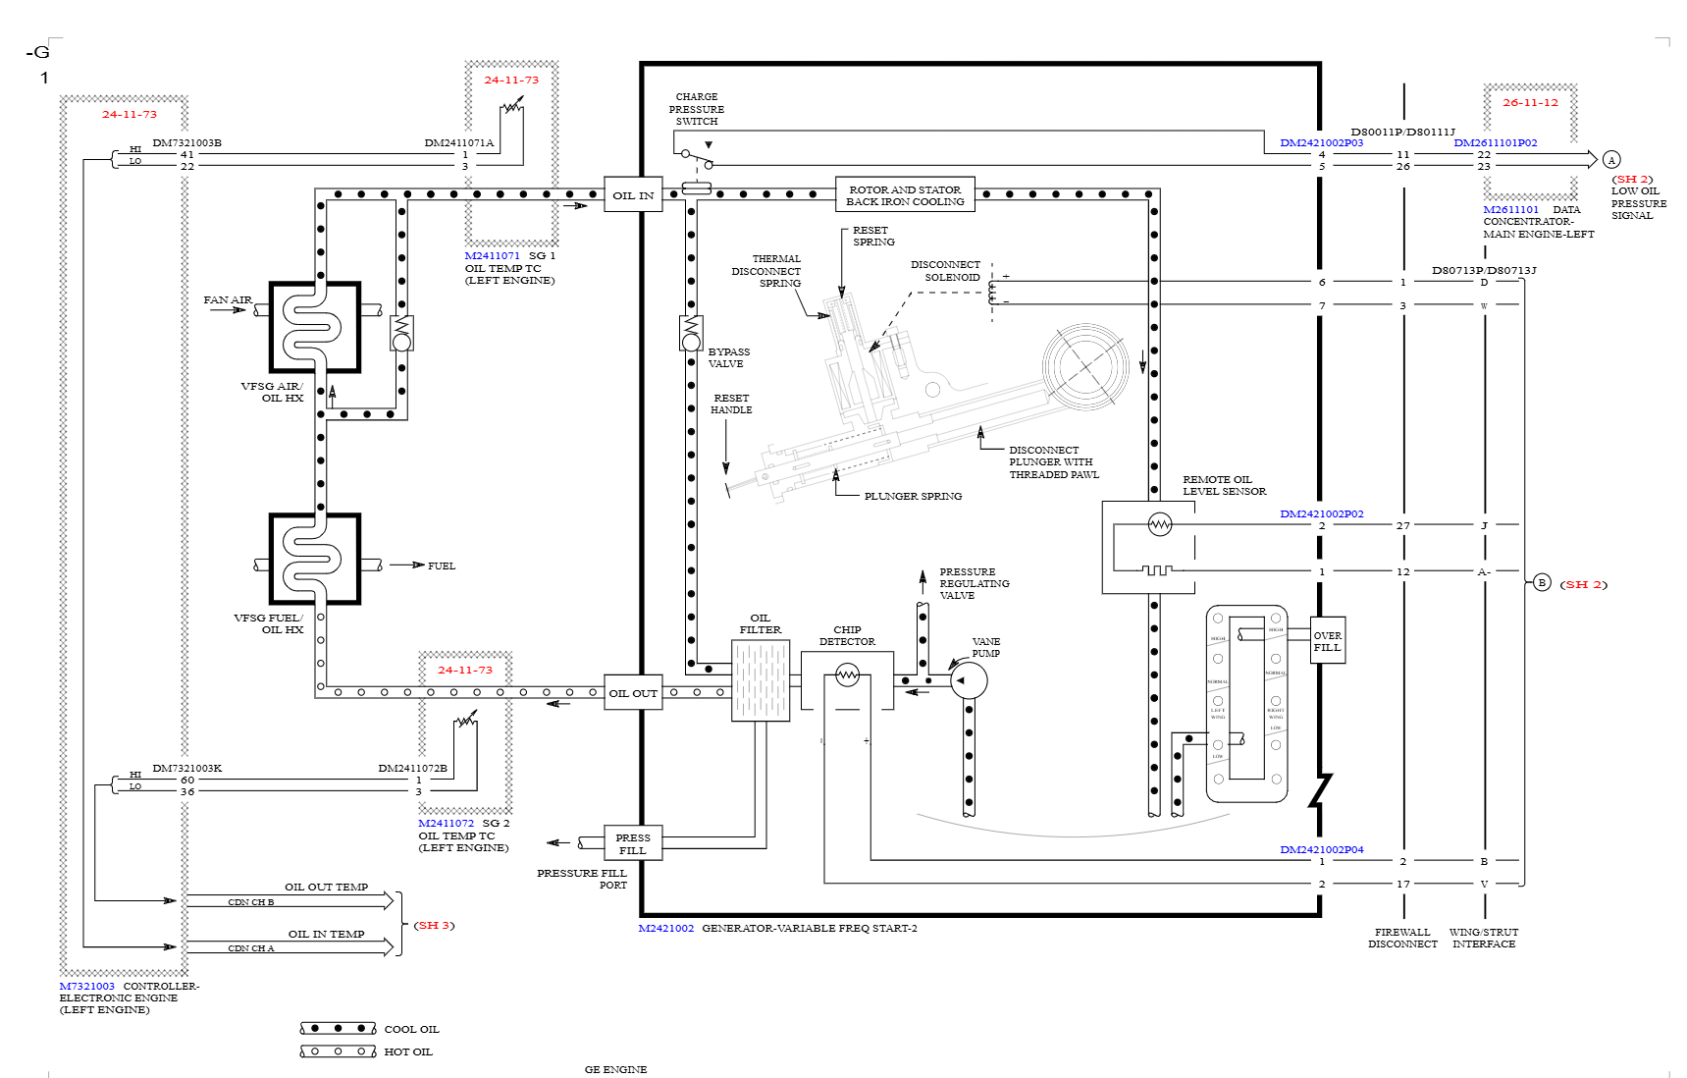
B787 – ATA 24 – A879 thay 3 lần VFSG P/N 7001330H04
Đánh giá chi tiết Hỏng hóc lần 2 (17/04)
MMSG lần thứ 2 (24-16592) liên quan đến hệ thống oil pressure nên nguyên nhân gốc có thể do:
MEDC: The MEDC supplies the primary source of the oil data for the EICAS displays
VFSG: Boeing đánh giá có thể lỗi kẹt pressure switch assembly (nằm trong VFSG) khiến oil pressure bị mất áp
(Low Oil Pressure (LOP) switch bị kẹt tham chiếu 787-FTD-24-22002. Dự kiến cập nhật Q3. 2025)
Đã kiểm tra dây đầu pin 4-5 của connector DM2421002P03 theo FIM
Đã thay MEDC
Tín hiệu
Tàu bay có thể báo Low Oil Pressure nếu 1 trong các điều kiện sau xuất hiện:
Pressure switch bị hỏng/kẹt (phải thay VFSG)
Dây/connector hỏng
MEDC hỏng
Notes:
Lỗi Low Oil Pressure (LOP) switch bị kẹt đã được Boeing/Collins nhận diện qua 787-FTD-24-22002. Hiện vẫn đang nghiên cứu giải pháp khắc phục.

Slide 20
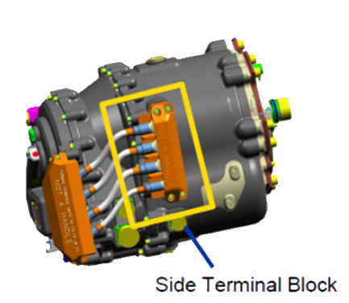
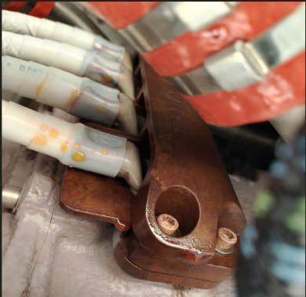
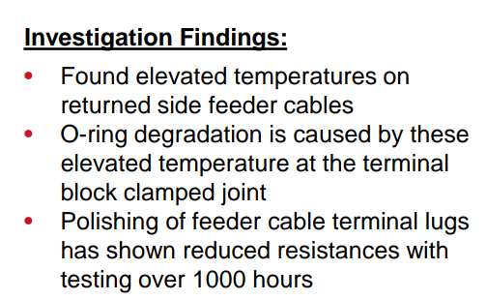
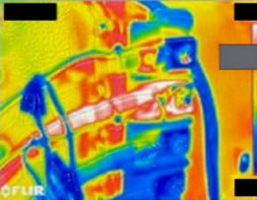
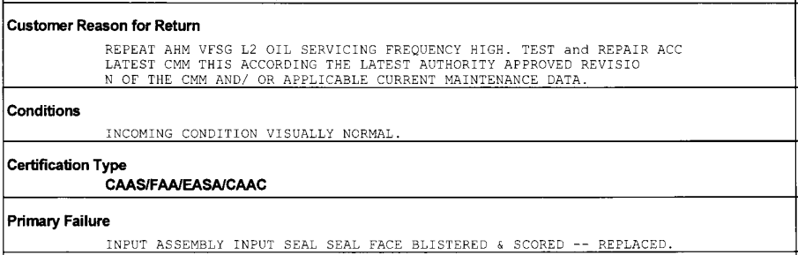
B787 – ATA 24 – A879 thay 3 lần VFSG P/N 7001330H04
Đánh giá chi tiết Hỏng hóc lần 3 (21/04)
Khối VFSG PN: 7001330H04, SN: AAEF003956 sau khi lắp lên ngày 18/4 thì đến ngày 21/4 xuất hiện lại cảnh báo liên quan đến thiết bị VFSG (MMSG: 24-17662 Variable Frequency Start Generator L2 has low oil pressure – LOP)
Collins: hiện tượng oil leak ở side terminal block do các đầu cắm feeder cables bị quá nhiệt (tải cao) dẫn đến việc O-ring seal bị mòn theo thời gian → leak
oil leak tại side terminal block
Việc không thực hiện service oil khi có alert trên cũng có thể là nguyên nhân gây ra LOP →VAECO xác nhận đã oil service tuy nhiên kiểm tra trên Techlog không thấy NVKT lưu trữ thông tin này
BOE 787-FTD-24-16005: LOP có thể do input seal damage
VFSG H04 đã được nâng cấp input seal thế hệ mới để giảm thiểu lỗi liên quan đến LOP tuy nhiên vẫn không khắc phục triệt để “Boeing and UTAS have not identified any set of actions that will fully prevent VFSG LOP events”
VFSG SN: AAEF003956 có lịch sử SFR: VFSG L2 Oil Servicing is high và phải thay input seal.
→ Đánh giá có thể do thiết bị đi shop chưa được khắc phục triệt để hỏng hóc trên → Đã đề nghị Ban QLVT làm việc với shop
mới bay có vài chuyến
Goodrich FAA 8130-3 SFR dated 10-Apr-2025

Slide 21

B787 – ATA 24 – A879 thay 3 lần VFSG P/N 7001330H04
Tóm tắt nhận định và giải pháp cho cả 3 trường hợp
Đây là 3 vấn đề độc lập:
Even though the three events were on the same channel, based on the fault signature, these are independent issue. However, assuming they are all newly repaired units from the repair shop, Boeing would recommend confirming the prior shop finding, and ensure they were not removed due to the same reason (BOE)
TH số 1 (4/16/2025): do MM 24-16002 / 24-16072. Đánh giá khối cao giờ, nguyên nhân có thể do internal Rotating Rectifier Assembly (RRA) diode failure.
Nâng cấp lên H05: 7001330H05 will include improved rotating rectifier diode assembly and rotor winding improvements (SB dự kiến 6/2025)
TH số 2 (4/18/2025): do MM 24-16592, nguyên nhân có thể do LOP switch bị stuck hoặc MEDC.
Boeing, Collins đang nghiên cứu phương án cải thiện. Kết quả dự kiến cập nhật trong Q3/2025
TH số 3 (4/21/2025): do MM 24-17662, nguyên nhân có thể do hỏng hóc input seal, oil leak ở terminal block hoặc chưa thực hiện oil service.
Đối với hiện tượng oil leak ở terminal block: Boeing, Collins đang nghiên cứu phương án cải thiện (Boeing evaluation and approval of terminal lug polishing, Increase O-ring Temperature Capability). Dự kiến cập nhật kết quả trong Q3/2025.
Đã đề nghị QLVT làm việc thêm với shop;
Đã làm việc với VAECO để thay VFSG tại base để hạn chế sai lỗi bảo dưỡng
20

Slide 22
TÌNH TRẠNG KỸ THUẬT ĐỘI BAY – B787
No | Fleet | A/C | Tình trạng tàu bay | Tình trạng KT | Điều kiện chuyên cơ | Ghi chú
1 | B787 | A861 | Đang định kỳ | Tốt | Không
2 | B787 | A862 | Khai thác | Tốt | Không | B1331 FUEL PUMP CENTER R B1334 AHRU R
3 | B787 | A863 | Khai thác | Tốt | Không | Engine 1 (958170) HPT 1B có hỏng hóc (giảm tần suất 50FC) B1668 RAISED: STS MSG: TAIL AIRFLOW SYS
4 | B787 | A864 | Khai thác | Tốt | Đạt | B1260 2ND OBS HEADSET INOP
5 | B787 | A865 | Khai thác | Tốt | Đạt
6 | B787 | A866 | Khai thác | Tốt | Đạt | + Động cơ số 2 giảm tần suất soi 100 FC HPTS1B missing material theo Departure Recommendation 01643368 Revision 0.0
7 | B787 | A867 | Đang định kỳ | Tốt | Không | + Động cơ số 1 HPT STG 2 CRACK, giảm tần suất soi 250 FC theo DR Recommendation 01379322 Revision 0.0
8 | B787 | A868 | Khai thác | Tốt | Đạt
9 | B787 | A869 | Khai thác | Tốt | Đạt | + Động cơ số 1 giảm tần suất soi 250 FC (HPT S2 blade cracks) và soi giảm tần suất 250 FC (fuel nozzle cup missing materials)
10 | B787 | A870 | Khai thác | Tốt | Đạt
11 | B787 | A871 | Khai thác | Tốt | Không | Engine 1 (956913) HPT 1B có hỏng hóc thay trong 25FC
12 | B787 | A872 | Khai thác | Tốt | Đạt
13 | B787 | A873 | Khai thác | Tốt | Đạt | + động cơ số 2 giảm tần suất soi HPT 1nd stage 100 FC
14 | B787 | A874 | Khai thác | Tốt | Đạt | + động cơ số 2 giảm tần suất soi HPT 1nd stage 100 FC
15 | B787 | A877 | Khai thác | Tốt | Đạt
16 | B787 | A878 | Khai thác | Tốt | Đạt
17 | B787 | A879 | Khai thác | Tốt | Đạt | + Động cơ số 1 HPT blage stg 1 cracked giảm tần suất soi 250 FC; Động cơ số 2 HPT blage stg 1 cracked giảm tần suất soi 100 FCGE DR 01664320 Revision 0.0

Slide 23
TÌNH TRẠNG KỸ THUẬT ĐỘI BAY – B787
Nhận xét:
Tình hình kỹ thuật đội bay B787 trong tuần tương đối tốt.
Hỏng hóc nổi cộm:
+ A864 GTB VN36 FRA-HAN ngày 24/04 do CAPT REPORT EICAS "CREW OXYGEN LOW" A/C GTB -> AFTER CHK FCOM LIMIT -SATIS. C/O RAISED ADD "CREW OXYGEN LOW" + ADD MORE FUEL.
Tàu hiện thỉ áp suất là 590psi, thấp hơn ngưỡng cảnh bảo đặt AHM là 600psi, dẫn đến cảnh báo ""CREW OXYGEN LOW"" phải mở MEL và có yêu cầu Main: Kiểm tra áp suất oxy trên Gauge đảm bảo trên mức yêu cầu cho tổ bay.
Khắc phục: Kiểm tra leak, không phát hiện bất thường. Thay 2 OXYGEN CYLINDER; Captain Mask và Stowage theo dõi cho kêt quả tốt.
ĐTC: Lịch sử có trường hợp crew oxy leak gây Delay cho tàu A866 Oct2021 do mất nhiều thời gian khi thay bottle, mask và kiểm tra leak.
Bình oxy đã từng thay US 58 khối, tuy nhiên trong hoạt động khai thác, quá trình test thực hiện trước mỗi chuyến bay sẽ làm leak oxy. MCC theo dõi AHM, khi thấy áp suất gần ngưỡng 800 psi (dưới 800 sẽ có alert, 600 có Advisory) sẽ thực hiện thay khi tàu ở Mainbase.
Mask đã từng thay 07 khối, MTBUR 115,385 lớn hơn RSPL 50000
Stowage đã từng thay 15 khối, MTBUR 75,273 lớn hơn RSPL 40000

Slide 24
TÌNH TRẠNG KỸ THUẬT ĐỘI BAY – ATR72
AOG: 0 Delay: 1 RTO/ATB/GTB/DIV: 0
DELAY:1
A/C | DELAY DATE | STA | DELAY MINUTES | FLIGHT NO | ROUTE | DELAY DESC | DELAY ACTION | ATA | Engineering Assessment
B223 | 14:00 26/04/2025 | CAH | 60 | VN9060 | CAH-SGN | AFTER ENG START FOUND NO DATA ON FO UPPER MONITOR | MASTER RESET BY GPU; START ENG CHECK SATIS. A/C SERVICEABLE AFTER ENG START FOUND NO DATA ON FO UPPER MONITOR EVENT CLOSED TOTAL DELAY 71 MINS, TECH DELAY 60 MINS | 34-00 | Hỏng hóc nghi ngờ liên quan đến AHRU #2, đã cho thay thế AHRU #2 để phòng ngừa lặp lại hỏng hóc. AHRU năm 2023-2024 độ tin cậy tốt, không thay lần nào, 2025 thay 03 lần, đều trên B223 (02 lần trước trong tháng 2, cả AHRU#1 và #2), trong đó 01 lần NFF (chỉ phát hiện inner compartment bụi bẩn), sẽ đề nghị VAECO kiểm tra lại wiring connector tàu B223, đồng thời chờ thêm SFR 2 khối sau để phân tích và làm việc thêm với nhà sản xuất.

Slide 25
TÌNH TRẠNG KỸ THUẬT ĐỘI BAY – ATR72
AOG: 0 Delay: 1 RTO/ATB/GTB/DIV: 0
Nhận xét: Tình trạng ATR72 khai thác ổn định. Chỉ có 01 vụ Delay tàu B223 tại CAH, đã reset được và thay AHRU để phòng ngừa. Cần check thêm wiring và chờ SFR để phân tích nguyên nhân.

Slide 26
DISPATCH RELIABILITY W17 (21/04/2025-27/04/2025)
Trong tuần 17/2025 chỉ số độ tin cậy các đội A321, A350, ATR72 không đạt mục tiêu, riêng đội B787 đạt mục tiêu:
A321: 99,57% thấp hơn 0,06% so với mục tiêu do trong tuần xuất hiện nhiều sự kiện với nguyên nhân khác nhau: Fuel LP Valve & PMA (A608), Starter Valve (A512), AEVC (A513), Fuel Leak (A357) , ADIRU (A331), DEU (A332), Brake Fan (A332), Engine Bleed Fault (A615), Compressor Vane (A334).
A350: 99,42% thấp hơn 0,02% so với mục tiêu do có 1 sự kiện delay tàu A888 xuất hiện cảnh báo F/CTL elevator actuator.
B787: 99,44% cao hơn 0,08% so với mục tiêu.
ATR72: 99,55% thấp hơn 0,10% so với mục tiêu do có 1 sự kiện delay tàu B223 no data on FO upper monitor.
Loại máy bay | Số chuyến chậm, hủy chuyến KT | FC
A321 | 9 | 2104
A350 | 1 | 171
B787 | 2 | 358
ATR72 | 1 | 222

Slide 27
CÁC CÔNG VIỆC TRỌNG ĐIỂM TRONG TUẦN
STT | Nội dung công việc | Cập nhật tiến độ và vướng mắc | Công việc thực hiện
1 | Làm việc với PW về các chương trình hỗ trợ động cơ cho A321 CEO và NEO | SSA 2024: PW đã tăng mức hỗ trợ SSA 2024 lên 13.5k/10k, mức trần 90M. Tiếp tục đàm phán yêu cầu tăng hỗ trợ, bao gồm cả mức trần hỗ trợ SSA 2022. Kết quả đàm phán ngày 23/10: PW chỉ cam kết 16 slot trong năm 2024 (hiên tại đã gửi đủ 16 engine đến Shop) và chưa cam kết số lượng SV năm 2025. SSA hiện vẫn giữ nguyên mức hỗ trợ. . Ngày 07/11: PW xác nhận cấp cho VNA 1 Slot QT trong T12 → Năm 2024 PW cấp tổng 17 slot. Ngày 29/12: HĐ hỗ trợ SSA 2024 đã được 2 PW & VNA ký và đã được ban hành đến các đơn vị liên quan. Ngày 26/2, đại diện PW đã sang làm việc với PW và có thông báo dự kiến 2025 VNA chỉ có 14 – 16 slot sửa chữa động cơ GTF. Ngày 22/4: EVP họp telecon với PW về nội dung liên quan đến slot Induct, SSA 2024 CAP, Lease engine. PW sẽ hỗ trợ cho VNA thuê 01 động cơ NEO từ thang 6 bổ sung nguồn lực, đồng thời xem xét gia hạn cap SSA khi đến ngưỡng. | Làm việc với PW yêu cầu tăng mức hỗ trợ.
2 | Động cơ Genx-1B tàu B787 – Nội dung làm việc với GE và KLM | Các nội dung làm việc cũ được lưu tại Week 10 Engine. Tập trung xử lý động cơ on-watch, induction slot và TAT sửa chữa trong shop. Ngày 11/02: Đã họp telecon giữa VNA và GE dưới sự chị đạo của EVP về tình trạng động cơ GEnx hiện tại Tuần 10 – 14/03: Họp Technical Review GE – Working Level (12/03) và Giới thiệu GE9X (B777X) ngày 13/03. Đã triển khai action items với GE và báo cáo nội dung Giới thiệu GE9X 26 - 28/03/2025: họp KLM (QLVT chủ trì thông tin và nội dung làm việc) | KT/QLVT làm việc về Removal Plan / ĐCDP / TAT / Tình trạng KT… để báo cáo Lãnh đạo TCT.
3 | Động cơ TrentXWB-84 Các nội dung cần làm việc với RR | Từ tháng 3 – tháng 7, VP RR đã sang làm việc với VNA về kế hoạch nguồn lực động cơ A350 cũng như đề xuất các giải pháp giảm AOG trong thời gian tới (giảm TAT, thời gian chờ SV...). Ban KT phối hợp với QLVT làm việc với RR để đòi hỗ trợ cũng như triển khai các giải pháp giảm AOG. Ban KT đã phối hợp với QLVT tính toán và draft thư cấp cao nhằm yêu cầu PW hỗ trợ theo HĐ TCA. Trong buổi làm việc với RR tại MRO Asia, Ban KT đã yêu cầu RR bổ sung thêm slot sửa chữa trong đó có 1 slot QT vào cuối T10 – đầu T11 để giảm thêm 1 AOG trong giai đoạn Tết. Ngày 17/12 SVP của RR đã sang làm việc với CEO của VNA, tuy nhiên không đạt được hỗ trợ cụ thể. Ngày 04/03 VP RR đã sang làm việc với VNA về các vấn đề nguồn lực, tài chính. Phía RR sẽ tìm kiếm các giải pháp giảm AOG cho VNA, đồng thời phía VNA phối hợp với RR để giải quyết các vấn đề tài chính còn tồn động như CRC, Day in service. Ngày 15/04 VP RR đã sang làm việc với EVP VNA. KT sẽ chuẩn bị sẵn các nội dung làm việc liên quan đến hỗ trợ slot shop visit, spare, TAT… để đàm phán nếu cần thiết. | Tiếp tục yêu cầu RR hỗ trợ slot sửa chữa động cơ và giảm TAT.

Slide 28
CÁC CÔNG VIỆC TRỌNG ĐIỂM TRONG TUẦN
STT | Nội dung | Cập nhật tiến độ và vướng mắc | Trạng thái
4 | IFC 10 tàu A350 | 04 tàu đã nâng cấp HW (on-wing/off-wing): A892, A899, A893 và A896 04 tàu trên - tiếp tục nâng cấp Server MPS và SW để kích hoạt dịch vụ => đang làm việc MOC/MCC để xếp lịch Các tàu lại cần gửi khối đi nâng cấp tại shop (TAT tại HON shop đang bị kéo dài 129 ngày) Đào tạo IFC VAECO 19-20/2/2025: đã thực hiện Tài liệu TSM hệ thống IFC: Đã giao và triển khai cho VAECO Tài liệu AMM: update trong tháng 5/2025 Vật tư dự phòng: đã giao Đã gửi 02 shipset tàu bảo quản đi nâng cấp firmwarre, TAT 60-70 ngày => đã về 02 KANDU, 02 FMA, 01 MODMAN; tiếp tục giục về sớm 02 KRFU + 01 MODMAN | Đang triển khai
5 | CĐCH ghế 23 tàu A321CEO | Đã phát HSYC lần 1, và lần 2 và nhận bản chào lần 2 Tổ đã hoàn thành đánh giá bản chào lần 2 => tổ đã trình kết quả lựa chọn NCC ghế và STC; đã làm việc với đối tác và họp pre-ICTM, dự kiến thông báo kết quả chính thức và phát PO tuần 18 | Đang triển khai

Slide 29
CÁC CÔNG VIỆC TRỌNG ĐIỂM TRONG TUẦN
STT | Nội dung công việc | Cập nhật tiến độ và vướng mắc | Công việc thực hiện
6 | GIA HẠN THUÊ 10 TÀU VALC | Thủ tục bán tàu của VALC chậm nên VNA và VALC đã đồng ý và ký kết gia hạn hợp đồng thuê tiếp 10 tàu bay A321CEO 3 tháng đến hết 30/06/2025. Đã có 2 đối tác thực hiện kiểm tra tàu bay và tài liệu phục vụ công tác bán tàu của VALC là Arena và XAero. Các đối tác này đã kiểm tra xong tàu bay và tài liệu (kiểm tra 05 tàu bay VN-A397(VAECO-HCM) và VN-A338/A392/A395/A604(VAECO-HAN)). Hiện tại VNA đang chờ kết quả bán tàu từ VALC, tiếp theo sẽ cần triển khai đàm phán hợp đồng thuê trong trường hợp chuyển đổi chủ sở hữu tàu bay. | Đang triển khai
7 | DỰ ÁN TÀU BAY THÂN HẸP | Tổ thuê mua tàu bay vẫn tiếp tục chủ trì phối hợp với các CQĐV chuyên môn làm việc với Boeing để có số liệu cuối cùng tính toán hiệu quả khả thi dự án đầu tư báo cáo cấp có thẩm quyền. VNA đã tổ chức cuộc hội thảo với Boeing vào 1/4 và 2/4 để đánh giá các vấn đề khi khai thác 737 Max. | Đang triển khai
8 | TÀU ATR72 CHO K6 THUÊ KHÔ VN-B220 MSN 890 | VNA đang cho K6 thuê khô 01 tàu ATR72 MSN 890 VN-B220, hết hạn thuê vào ngày 25/06/2025. K6 đang đề nghị VNA: Gia hạn thuê với thời hạn gian hạn (hoặc thuê mới) từ 26/06/2025 – 30/11/2025; Điều kiện khai thác tàu bay: Đảm bảo tàu bay khai thác liên tục trong thời gian gia hạn hoặc cho thuê mới. Điều kiện trả As-is, serviceable theo điều kiện HĐ hiện tại. Trường hợp gia hạn tàu VN-B220, K6 đề nghị xem xét đẩy sớm lịch bảo dưỡng thân (4Y/8Y) từ giữa T5/2025 và kết hợp việc thay mới ĐC (nếu được) để đảm bảo lịch khai thác tàu bay trong thời gian gia hạn. BKT VNA đã kiểm tra và trả lời nguồn lực VNA chỉ có thể bố trí có slot (4Y/8Y) từ 21/06 đến 11/07.

Slide 30
CÁC CÔNG VIỆC TRỌNG ĐIỂM TRONG TUẦN
STT | Nội dung công việc | Cập nhật tiến độ và vướng mắc | Công việc thực hiện
9 | 03 TÀU BAY A321 CEO CHO PA THUÊ KHÔ VN-A354, VN-A359 và VN-A363 | 03 tàu bay hết hạn thuê tháng 06,07,10 năm 2025 cần gia hạn duy trì khai thác AOC cho PA 05 động cơ có hạn SV trong 2025 cần thay động cơ khác của VNA nếu tiếp tục khai thác VNA đã phê duyệt swap động cơ và APU. APU lắp trên A363 là thiết bị tàu thuê ACG đã swap bằng APU khác sở hữu của VNA Kế hoạch thực hiện thay/tráo đổi ENG/APU: - MSN 3198 VN-A354: Engine #2 V11752 replaced by V16456 (sẽ thay trong 6Y CHK tại SGN) - MSN 4136 VN-A363: Engine #2 V11696 replaced by V16037 (đã thực hiện). APU P-7845 replaced by P-4708 (đã thực hiện)
STT | Tàu bay | Ngày bàn giao cho PA | Ngày trả tàu | Lịch SC Thân | Dự kiến thời gian sửa chữa | ĐC lắp trên tàu bay | Lịch sửa chữa ĐC
1 | VN-A354 MSN 3198 | 15/7/2024 | 14/7/2025 | Y6 | 16/03-10/04/2025 | V15894 | 16/10/2028
 |  |  |  |  |  | V11752 | 05/03/2025
2 | VN-A359 MSN 3737 | 30/10/2024 | 29/10/2025 | Y6 | 02/2026 | V11694 | 10/04/2025
 |  |  |  |  |  | V16049 | 15/05/2025
3 | VN-A363 MSN 4136 | 25/6/2024 | 24/6/2025 | C4 | 05-16/05/2025 | V16563 | 07/11/2025
 |  |  |  |  |  | V11696 | 20/10/2025

Slide 31
CÁC CÔNG VIỆC TRỌNG ĐIỂM TRONG TUẦN
STT | Nội dung công việc | Cập nhật tiến độ và vướng mắc | Công việc thực hiện
10 | eTechlog | 11-Mar: Đã có phê duyệt KQLCNCC (AMOSeTL của SwissAS). Đang đàm phán ký kết hợp đồng | Kiện toàn Tổ triển khai; Đề nghị CAAV triển khai phase 1 trong quy trình 5 phase
11 | Nâng MTOW A350/B787 | Đã họp nhiều phiên với Boeing và Airbus. Hiện chờ OCC xác nhận payload tăng được theo từng tháng để KHPT tính toán hiệu quả.. | Với A350 (2 tàu cuối thuộc standard 2018 là A898, A899): đánh giá là khó thực hiện khi bay đi Mỹ do hiện nay đã phải nạp full tank dầu
12 | Chuẩn bị khôi phục đường bay Nga (HAN-SVO) | Kế hoạch swap 01 động cơ còn lại cho tàu A867 vẫn theo kế hoạch (từ ngày 24-27/04), đảm bảo kịp khai thác. | Đã thay xong động cơ A867

Slide 32
KHẢ NĂNG CUNG ỨNG ĐỘNG CƠ/APU

Slide 33

NHU CẦU ĐỘNG CƠ DỰ PHÒNG Q1-Q2/2025
*A321CEO: Dự kiến Q3-Q4/2025 trả 3 động cơ thuê. Cần duy trì 9-10 động cơ dự phòng trong 2026.
*A321NEO: Rủi ro động cơ đi shop về muộn (thực tế đã bị shop delay nhiều lần) và rủi ro tháo động cơ ngoài KH do Vibration, Oil Leak…08 động cơ đang sửa chữa bị delay nhiều lần từ đầu tháng 12, với tổng ~ 366 days, tương ứng ~ 183 AOG days.
*B787: Thực tế đã phải bổ sung 01 ĐC vào T4/2025 để khai thác A868. Số lượng ĐCDP hiện tại 10 (ĐC thuê 06)
*ATR: Nhu cầu này đã tính nhu cầu nguồn lực cho 05 tàu (gồm B225 RTS từ T1/2025).
*A350: Rủi ro tháo động cơ ngoài KH do High oil consumption (động cơ A893), HPT Blade (2 động cơ 100FC), IPC Blade (3 động cơ cần soi năm 2025)

Slide 34
NHU CẦU ĐỘNG CƠ DỰ PHÒNG CÁC FLEET T4-T6/2025
Action ngắn hạn & rủi ro nhận diện:
*A321CEO : Dự kiến Q3-Q4/2025 trả 3 động cơ thuê. Cần duy trì 9-10 động cơ dự phòng trong 2026.
*A321NEO : Rủi ro động cơ đi shop về muộn (thực tế đã bị shop delay nhiều lần) và rủi ro tháo động cơ ngoài KH do Vibration, Oil Leak, HPT Balde…
* B787 : Thực tế đã phải bổ sung 01 ĐC vào T4/2025 để khai thác A868. Số lượng ĐCDP hiện tại 10 (ĐC thuê 06)
*A350: : Rủi ro tháo động cơ ngoài KH do High oil consumption (động cơ A893), HPT Blade (2 động cơ 100FC), IPC Blade (3 động cơ cần soi năm 2025)
*ATR72: B225 dùng động cơ ED0214 trong kho còn 151 FC và động cơ ED0241 từ shop về. Dự kiến giữa tháng 1/25 sẽ lấy động cơ ED0181 từ Shop về thay cho ED0214.
33

Slide 35
DỰ BÁO AOG A321NEO 2025 DO HPT HUB
Update thay đổi:
Update 20/04: nếu A621 phải thay động cơ sẽ làm tăng 0,5 AOG vào T5, 7 & 8 (thiếu 1 động cơ và ảnh hưởng đến giữ giờ). Cần tính toán sắp xếp lại KH stagger để tối ưu số tàu dừng.
Update 27/04: Tính thêm 1 động cơ thuê của PWEL, T6, T7, T8, T10 giảm 0.5 AOG.
PHƯƠNG ÁN GIỮ GIỜ
-Giữ giờ động cơ P771710 trên A621 (hết hạn 05/07) và P772905 trên A619 (hết hạn 19/07) sang sau cao điểm hè (15/8) để có thêm 1 tàu từ giữa T7.
- QLVT dự kiến đầu tháng 6 sẽ có 1 động cơ thuê từ PWEL.

Slide 36
TÌNH TRẠNG ĐỘNG CƠ ĐỘI BAY A321NEO
Tình trạng sửa chữa
No. | ESN | Status | Induction | Dự kiến về | KH Sử dụng | Remark
1 | P770903 | Inducted | 18/07/2024 | 10/05/2025 | RTS A501 | WSC Heavy PV
2 | P770904 | Inducted | 22/04/2024 | 28/04/2025 | RTS A616 | Delay 6 ngày do transportation.
3 | P771130 | Inducted | 25/09/2024 | 30/04/2025 | RTS A616 | Delay 3 ngày do transportation
4 | P771391 | Inducted | 11/10/2024 | 25/05/2025 | RTS A625 | WSC Light PV
5 | P771077 | Inducted | 24/10/2024 | 23/05/2025 | A619#2 ENG CHANGE | Giữ giờ bay cao điểm hè
6 | P771387 | Inducted | 05/11/2024 | 29/05/2025 | RTS A625 | Target build ~4280 FC do HPT Hub not affected by AD
7 | P771373 | Inducted | 20/02/2025 | 29/08/2025 | RTS | WSC Light PV
8 | P771041 | Inducted | 19/03/2025 | 12/06/2025 | RTS | WSC QT
9 | P771423 | Inducted | 15/04/2025 | 09/07/2025 | RTS | WSC QT
10 | P771079 | Not Inducted | 16/05/2025 | 22/12/2025 | RTS | WSC FIV

Slide 37
TÌNH TRẠNG ĐỘNG CƠ ĐỘI BAY A321NEO
Kế hoạch thay động cơ A321NEO T4-T6/25
No. | ESN OFF | ESN ON | Remove from | Install on | Removal Date | Install Date | Shopvisit | Remark
1 |  | P770904 |  | A616#2 |  | 28-Apr-25 | No | ENG INSTALL to RTS
2 |  | P771130 |  | A616#1 |  | 29-Apr-25 | No | ENG INSTALL to RTS
3 | P771079 | P771177 | A617#1 | A617#1 | 15-Apr-25 | 16-Apr-25 | Yes | ENG CHANGE
4 | P770910 | P771710 | A621#1 | A621#1 | 22-Apr-25 | 24-Apr-25 | No | ENG CHANGE UER
5 | P772905 | P770903 | A619#2 | A619#2 | 10-May-25 | 12-May-25 | No | ENG CHANGE. Giữ giờ
6 | P771110 | P772905 | A501#2 | A501#2 | 21-Apr-25 | 23-May-25 | No | ENG CHANGE to RTS
7 | P771131 | P771077 | A501#1 | A501#1 | 24-Apr-25 | 23-May-25 | No | ENG CHANGE to RTS
8 | P771177 | P771110 | A622#1 | A622#1 | 3-Apr-25 | 5-Apr-25 | No | ENG CHANGE
9 |  | P771131 |  | A623#2 |  | 24-Apr-25 | No | ENG INSTALLATION
10 | P771463 | P771391 | A625#1 | A625#1 | 5-May-25 | 25-May-25 | Yes | ENG CHANGE to RTS
11 | P771119 | P771387 | A625#2 | A625#2 | 10-May-25 | 26-May-25 | Yes | ENG CHANGE to RTS
12 | P771175 | P771041 | A508#1 | A508#1 | 5-Jun-25 | 7-Jun-25 | Yes | ENG CHANGE to RTS
13 | P771687 | Lease Engine | A508#2 | A508#2 | 10-Jun-25 | 12-Jun-25 | Yes | ENG CHANGE to RTS

Slide 38
ĐỘI BAY A321CEO
Các động cơ đã tháo/đang sửa chữa
Kế hoạch đội A321CEO Q2-Q3/2025
 | ESN | Status | Ngày xong | Remark
1 | V16338 | SV (MTU) | 02/05/2025 | 06/05/2025 về HAN (pre 09/05)
2 | V16692 | SV (CHCEC) | 13/05/2025 | 25/05/2025 về HAN (pre 22/05)
3 | V16558 | SV (CHCEC) | 26/05/2025 | 11/06/2025 về HAN
4 | V16799 | SV (SEC) | 17/06/2025 | 24/06/2025 về HAN (pre 17/06)
5 | V16517 | SV (AMECO) | 28/07/2025 | 09/08/2025 về HAN
6 | V16694 | SV (MTU) | 20/07/2025 | 27/07/2025 về HAN
7 | V15858 | SV (MTU) | 30/07/2025 | 06/08/2025 về HAN
8 | V17403 | SV (MTU) | 07/05/2025 | 14/05/2025 về HAN
9 | V11696 | SV (AMECO) | TBD | Dự kiến 30/04 induct
10 | V16512 | HAN U/S | TBD | Đang chờ vận chuyển
11 | V16582 | SGN U/S | TBD | Đang chờ vận chuyển
12 | V11752 | SGN U/S | TBD | Đang chờ vận chuyển
13 | V16462 | SGN U/S | TBD | Đang chờ vận chuyển
STT | Động cơ | AC | Ngày tháo lắp | Remark
1 | V16049 | A359#2 | 09-11/05/2025 | Sửa LLP, lắp V16338
2 | V15876 | A610#1 | 15-17/05/2025 | Sửa LLP, lắp V17403
3 | V15935 | A392#2 | 27-29/05/2025 | Sửa LLP, lắp V16692
4 | V10533 | A398#1 | 17-19/06/2025 | Tháo trả Willis, lắp V16558
5 | V16570 | A329#2 | 25-27/06/2025 | Sửa LLP, lắp V16799
6 | V11694 | A359#1 | 01-03/08/2025 | Sửa HSR, lắp V16694
7 | V16137 | A390#2 | 08-10/08/2025 | Sửa LLP, lắp V15858
8 | V11704 | A606#2 | 12-14/08/2025 | Sửa HSR, lắp V16517
Tình trạng động cơ thuê
STT | Động cơ | Lessor | Hạn trả | Remark
1 | V17365 | SMBC | 08/11/2025 | Dự kiến trả T12/2025
2 | V10531 | Willis | 31/12/2025
3 | V10533 | Willis | 15/11/2025 | Dự kiến trả T6/2025
4 | V13137 | Willis | 15/11/2025
5 | V18818 | Willis | 27/12/2025 | Dự kiến trả T12/2025
6 | V15346 | Willis | 03/01/2026
7 | V15369 | Willis | 08/01/2026
8 | V18874 | Willis | 17/03/2026
9 | V18977 | Willis | 14/03/2026
10 | V13187 | Willis | 07/04/2026

Slide 39
KHẢ NĂNG CUNG ỨNG ĐỘNG CƠ ĐỘI BAY B787
Engine SV | Shop | Ngày tháo | Ngày sửa xong & Ngày Induction | Ngày về (+7 ngày vc) | Dùng cho tàu | Ngày tháo ĐC tiếp theo
956577 | KLM | 24/03/2025 | Induction 24/06/2025 | TBD
956769 | KLM | 08/04/2025 | Induction 22/07/2025 | TBD
956533 | KLM | 26/01/2024 | 24/04/2025 Inducted 05/10/2024 | 09/05/2025 |  | A871
956569 | KLM | 28/07/2024 | 28/05/2025 Inducted 12/11/2024 | 04/06/2025 |  | A863 (Dự kiến)
958398 | GEEVES | 21/06/2024 | 07/06/2025 Inducted 17/07/2024 | 15/06/2025
956599 | KLM | 05/09/2024 | 13/07/2025 Inducted 26/11/2024 | TBD
956638 | KLM | 11/03/2025 | Induction 27/05/2025 | TBD
956947 | KLM | 13/11/2024 | Inducted 04/03/2025 | TBD
956534 | KLM | 15/12/2024 | Induction 15/04/2025 | TBD
958395 | GE CAL | 11/02/2025 | Induction 06/05/2025 | TBD
Động cơ dự phòng: 956533 dự kiến nhận ở VN từ 09/05 (chờ QLVT thông báo lịch nhận sớm hơn).
Động cơ on-watch & Hạn chế khai thác:
Remove in 25 cyc: 956913 (A871); vừa soi ngày 26/04 phải tháo trong 25 cycle, hiện đang lập KH thay động cơ sử dụng ĐCDP 956533
Remove in 50 cyc or reinspect: 958170 (A863)
100 cycle – 03 ĐC (bao gồm đc thuê 958266); 150 cycle – 01 ĐC; 250 cycle – 01 ĐC.
Hạn chế khai thác: A873 (cả 2 động cơ chỉ được khai thác đến CSN 5500 cyc).
Công tác kế hoạch trọng điểm:
A870/956638 khắc phục AOG và hoàn thiện cấu hình bay Nga - 12/03/2025. Đã hoàn thành, tàu A870 đã lắp 02 động cơ gốc để bay Nga.
A864/956577 từ 14/03 - 04/04/2025: khắc phục AOG sử dụng động cơ 956556 và ENG SWAP 956697 với A867. Đã hoàn thành.
A868/956769 khắc phục AOG và khôi phục cấu hình tàu chuyên cơ – 16/04/2025 – Đã hoàn thành.
A867/Hoàn thiện cấu hình bay – 27/04/2025. Đã hoàn thành (thực hiện 02 lần ENG SWAP với A864 trong T3/2025 và A861 trong T4/2025).
38

Slide 40
TÌNH TRẠNG ĐỘNG CƠ A350
Các động cơ đang trong shop (10 động cơ)
Các tàu đang AOG (03 tàu)
Động cơ | Shop | Induct | Ngày xong | Ngày về dự kiến
21047 | N3 | 14/08/24 | 08/04/25 (Delay 37 ngày vs KH gốc) | 27/04/25 (đã về SGN
21043 | N3 | 14/11/24 | 28/06/25 (+28 ngày so với KH gốc) | 08/07/25
21137 | N3 | 12/12/24 | 20/06/25 (+7 ngày so với KH gốc) | 07/07/25
21201 | HAESL | 28/12/24 | 17/04/25 | 15/05/25 (cần chuyển stand +10 ngày)
21584 | SAESL | 23/01/25 | 23/05/25 | 02/06/25
21040 | HAESL | 07/02/25 | 07/06/25 | 17/06/25
21414 | SAESL | 19/03/25 | 17/07/25 | 27/07/25
21604 | SAESL | 31/03/25 | 29/07/25 | 06/08/25
21048 | N3 | 22/04/25 | 29/10/25 | 09/11/25
21316 | SAESL | 11/04/25 | 25/06/25 | 05/07/25
Tàu | Tình trạng động cơ
A886 | Trống 2 động cơ
A887 | Trống 1 động cơ 1 động cơ đến hạn kiểm tra LPT
A895 | Trống 2 động cơ
Động cơ khác
Động cơ | Status | Ngày sửa dự kiến | Remark
21316 | A899 | T5/2025 | Sửa boroblending tại VN
21346 | NBA | NIL | Giữ giờ cho cao điểm
Số tàu AOG
Các động cơ chờ sửa (02 động cơ)
Động cơ | Status | Ngày sửa dự kiến | Remark
21035 | A887 | 30/09/2025 | Tàu BQDB
21024 | A898 | T5/2025 | Tàu BQDB
39

Slide 41
DỰ BÁO AOG A350 2025 DO THIẾU ĐỘNG CƠ

Slide 42
KHẢ NĂNG CUNG ỨNG ĐỘNG CƠ ĐỘI BAY ATR72
Từ tháng 11/2024, khai thác với 05 tàu do đã cho K6 thuê khô B220. Tháng 7/2025 sẽ khai thác trở lại 06 tàu sau khi K6 trả B220.
41

Slide 43
TÌNH TRẠNG ĐỘNG CƠ ĐỘI BAY ATR
Tình trạng sửa chữa
No. | ESN | Status | Induction | Dự kiến về | KH Sử dụng | Remark
1 | ED0239 | Inducted | 16/10/2024 | 09/05/2025 | Stagger/Engine change | N/A
2 | ED238 | Inducted | 24/01/2025 | TBD | Stagger/Engine change | N/A
3 | ED0217 | Inducted | 20/03/2025 | TBD | Stagger/Engine change | N/A
4 | ED0233 | Inducted | 26/03/2025 | TBD | TBD | N/A
5 | ED0214 | TBD | TBD | TBD | TBD | TBD
Tình trạng động cơ cơ đội bay
Động cơ dự phòng: ED0235 còn 916 FC giữ giờ trong kho.
Động cơ thuê: ED0321, ED0036 và ED0715
Động cơ cao giờ: NIL

Slide 44
HỎNG HÓC APU TRONG TUẦN
Từ 21/04/2025 – 27/04/2025:
Phát sinh trong tuần: A609.
Đã khắc phục: A612, A618 (wash APU).
Hiện có 02 APU chờ khắc phục: A609, A890.
A/C | Issue | Troubleshoot action | Note
A890 | APU INOP | Phát sinh 08/04. NSX đã khuyến cáo tháo APU do phát hiện nhiều mạt kim loại. APU thay thế dự kiến về ngày 16/05. | APU A321: Hiện có 01 APU Spare, các tàu BQDB đã lắp APU. Dự kiến tháng 5 có 01 APU về. APU A350: Hiện có 03 APU đi Shop, không có APU spare. Dự kiến giữa tháng 5 có 01 APU về KH thay cho tàu A890 . APU B787: Hiện có 02 APU đi Shop, không có APU spare. Dự kiến cuối tháng 4 có 01 APU về. Đề nghị Vaeco cho kiểm tra ngay khi tàu N/S đối với các tàu có hỏng hóc hoặc báo bad smell và cung cấp WO T/S kịp thời. Đã thống nhất quy trình khắc phục APU bad smell. Vaeco ra TI mở ADD “APU Bleed bad smell for Air conditioning”, tổ bay được phép sử dụng APU để khởi động động cơ. Hạn ADD 6 tháng, Vaeco tiếp tục lên lịch T/S. Đã cập nhật nội dung vào FON22/061 R04.
A609 | APU AUTO SHUTDOWN | Phát sinh 25/04. KH T/S SGN tối 26/04.

Slide 45
TÌNH TRẠNG SỬA CHỮA APU TẠI SHOP
APU S/N | Shop | Induction date | Dự kiến ngày về | Dự kiến dùng cho tàu
P-4541 | HANGDA | TBD | TBD | A359
P-5207 | HONEYWELL | 19-Feb-25 | 07-May-25 | A606
P-2973 | HONEYWELL | 27-Mar-25 | 12-Jun-25 | A620
P-6032 | HONEYWELL | 27-Mar-25 | 12-Jun-25 | A605
P-5295 | HONEYWELL | 27-Mar-25 | 12-Jun-25 | A396
P-8607 | AMECO | 16-Apr-25 | 16-Jul-25 | A390
PWC-Z925500 | PWC | 22-Dec-24 | 30-Apr-25 | A871
PWC-Z926122 | PWC | 14-Mar-24 | 05-May-25 | A869
P-00263 | LUFTHANSA | 17-Mar-25 | 16-May-25 | A890
P-00194 | LUFTHANSA | 26-Mar-25 | 26-Jul-25 | A886
P-00113 | LUFTHANSA | TBD | TBD | A892
Đánh giá:
Đội bay A321: Không có rủi ro ảnh hưởng khai thác.
Đội bay A350: Không có rủi ro tới KH RTS cao điểm hè do các tàu A350 BQDB đều đã có phương án cung ứng APU, tuy nhiên phát sinh 02 trường hợp APU hỏng ngoài kế hoạch dẫn tới không đủ spare để clear sớm các hỏng hóc cần tháo APU.
Đội bay B787: Không có rủi ro ảnh hưởng khai thác.

Slide 46
CÁC TÀU BQDB VÀ ĐANG TRONG BẢO DƯỠNG (BDĐK)
BQDB: HAN (A501/03/05/06/08/10/11/16, A617/20/22/23/24/25, A886/887/895) / SGN (A509).
BDĐK: A321: A604, A398;
A350: A898, A899;
ATR72: B218;
B787: A861;
I. A321:
1. A604_HAN_EC06+EC01+C02+C03+Y06+Y12+EA08-EA09_13/04-13/05: On sked
- Check được triển khai theo chương trình giảm TAT, hạn chế tối đa việc Rob/ Swap.
- Một số vật tư mới phát sinh cần về đúng hạn tránh ảnh hưởng tiến độ: Doubler, Tube assy, Joy stick, Fancowl LH.
- 24/4, Heavy corrosion APU Door = > Đã tiến hành các bước kiểm tra và phản hồi thông tin cho Airbus, Cần Airbus phàn hồi sớm để có p/a xử lý.
2. A398_HAN_18 MO_27-28/4: On sked
- Tàu vừa vào Check chưa có phát sinh lớn.
II. A350:
1. A898_HAN_ENG1CHG, A12, A01, A02, RTS_14/4-05/05: Est 27/4
- Tàu có AD chưa được FAA Clear (Remain 4 CY) = > Không khai thác Hoa Kỳ.
- Tàu được RTS sau BQDB = > Đ/n khai thác 2 chuyến nội địa HAN-SGN để có thể xử ly ́nếu phát sinh nếu có, xem xét hạn chế bay VIP chuyến đầu.

Slide 47
CÁC TÀU BQDB VÀ ĐANG TRONG BẢO DƯỠNG (BDĐK)
2. A899_SGN_ENGCHG_27/4-02/5: On sked
- Tàu AOG do lỗi ENG 1.
- VAECO đang triển khai tháo ENG #1, ENG mới avail VAECO SGN chiều 27/4.
III. B787:
1. A861_SGN_REMAIN TASK A06, C01, C03, ENGCHG_21/4-06/5: On sked
- Vật tư: HARNESS, PN: 668Z701153-15 dự kiến về muộn. Đ/n CƯVT push hàng về đúng hạn, hạn chế việc Dừng overlap/ Rob.
IV. ATR72:
1. B218_SGN_Y02+Y04+Y08+SWAP LH LDG WITH B223_03-25/04: Ext 10/5.
- Heavy corosion Skin Doubler/Stiffener FR 44. Cần vật tư Doubler, Stiffener về đúng KH 28/4.
- 17/4, Found heavy corrosion Lower Frame Segment LH 41, TAR 14712, chờ phản hồi, ATR dự kiến 27/4 trả lời phương án xử ly.
- Swap càng B219 cho B218 khai thác, các nội dung check sẽ hoàn thiện trước 05/5 = > Xem xét tháo càng B218 trước khi B219 dừng để hạn chế tối đa thời gian Overlap.

Slide 48
NGUỒN LỰC TÀU BAY – A321
NGUỒN LỰC KỸ THUÂT FLEET A321 (CẬP NHẬT 27/04)
STT | A/C | Apr-25 | May-25 | Jun-25 | Jul-25 | Aug-25 | Sep-25 | Oct-25 | Nov-25 | Dec-25 | Note
1 | A321 NEO AOG do thiếu ENG | 15.00 | 14.00 | 11.50 | 11.00 | 11.50 | 12.00 | 12.00 | 12.00 | 11.00 | - kịch bản thuê thêm 1 ENG trước 05/06 để đảm bảo nguồn lực, nếu không thuê thêm ENG sẽ phát sinh: + 06/2025: tăng 1 tàu dừng + 07/2025: tăng 0.5 tàu dừng - 05/2025: tăng 1 tàu do lùi RTS A501 (phát sinh A621 thay ENG)
2 | A321 CEO AOG do thiếu ENG | 0.00 | 0.00 | 0.00 | 0.00 | 0.00 | 0.00 | 0.00 | 0.00 | 0.00
3 | A321 dừng thực hiện BD | 2.40 | 3.10 | 1.20 | 0.80 | 3.50 | 3.20 | 3.00 | 2.00 | 3.00 | - 08/2025: tăng 0.3 do dồn lịch tháng 7 - 07/2025: tăng 0.3 do dồn lịch tháng 5 & 6 - 06/2025: tăng 0.1 tàu do A354 cần 3 ngày thực hiện ALI task - 05/2025: giảm 0.3 tàu (lùi check để bay bù do A501 RTS muộn) - 04/2025: tăng 0.8 tàu do A354 Y6 kéo dài và A621 ENG AOG
4 | Tổng số tàu A321 Dừng (Do thiếu ENG + BD) | 17.4 | 17.10 | 13.70 | 12.30 | 15.00 | 15.2 | 15.0 | 14.0 | 14.0
5 | Tổng số tàu A321 thực tế có thể khai thác | 47.6 | 47.9 | 51.30 | 52.70 | 50.00 | 49.80 | 50.00 | 51.00 | 51.00 | Chưa tính tàu thuê ướt (nếu có)

Slide 49
NGUỒN LỰC TÀU BAY – A350/B787
NGUỒN LỰC KỸ THUÂT A350/B787 (CẬP NHẬT 27/04)
STT | A/C | Apr-25 | May-25 | Jun-25 | Jul-25 | Aug-25 | Sep-25 | Oct-25 | Nov-25 | Dec-25 | Note
1 | A350 AOG do thiếu ENG | 4.0 | 3.0 | 2.0 | 0.5 | 1.0 | 2.0 | 1.5 | 2.0 | 2.0 | - 08/2025: tăng 0.5 tàu do ENG hết hạn sớm hơn khi lắp 2 động cơ giữ giờ 21436 lên A887 và 21418 lên A886 - 06/2025: tăng 0.5 tàu do ENG về muộn
1' | A350 AOG do thiếu ENG Last updated 02/07 | 3.0 | 3.0 | 2.0 | 1.0 | 1.3 | 2.3 | 2.5 | 2.0 | 2.0
2 | A350 dừng BD | 1.1 | 1.8 | 1.0 | 0.3 | 1.0 | 1.0 | 1.5 | 1.0 | 1.0 | - 05/2025: tăng 0.2 tàu do A899 Y6 lùi 3 ngày (lùi dây chuyền từ A892 C4 do VIP), A891 & A896 tăng 1 ngày do kết hợp làm MOD IFC
3 | A350 Dừng (ENG + BD) (3) = (1) + (2) | 5.1 | 4.8 | 3.0 | 0.8 | 2.0 | 3.0 | 3.0 | 3.0 | 3.0
4 | A350 thực tế có thể khai thác (4) = 14 - (3) | 8.9 | 9.2 | 11.0 | 13.2 | 12.0 | 11.0 | 11.0 | 11.0 | 11.0
5 | B787 rủi ro AOG do ENG | 0.0 | 0.0 | 0.0 | 0.0 | 0.0 | 0.0 | 0.0 | 0.0 | 0.0 | - Rủi ro phát sinh tàu AOG do ENG A863 BSI 50CY.
6 | B787 dừng BD | 1.3 | 1.0 | 1.0 | 0.2 | 1.0 | 1.0 | 1.0 | 1.0 | 1.0 | - 08/2025: tăng 0.2 tàu do A870 Y3 (due: 04/06) xin NN lùi sau cao điểm hè - 06/2025: tăng 0.2 tàu do ảnh hưởng thay ENG A871 AOG và bổ sung thay ENG A863 & A873
7 | B787 Dừng (ENG + BD) (7) = (5) + (6) | 1.3 | 1.0 | 1.0 | 0.2 | 1.0 | 1.0 | 1.0 | 1.0 | 1.0
8 | B787 thực tế có thể khai thác | 15.7 | 16.0 | 16.0 | 16.8 | 16.0 | 16.0 | 16.0 | 16.0 | 16.0
9 | A350/B787 dừng ( ENG + BD) (9) = (3) + (7) | 6.4 | 5.8 | 4.0 | 1.0 | 3.0 | 4.0 | 4.0 | 4.0 | 4.0

Slide 50
HỎNG HÓC CABIN ẢNH HƯỞNG KHAI THÁC VÀ PTVT – TUẦN 17
ADD ảnh hưởng dịch vụ tuần 16: Tổng 212 (bằng với tuần 16), khắc phục 66 ADD => tồn đọng 146ADD (tăng 4% so với tuần 16).
Hỏng hóc Ghế thuộc diện cắt khách tuần 17
Ghế C: hỏng 02, khắc phục 02, tồn 00.
Ghế Y: hỏng 11, đã khắc phục 06, tồn 05.
IFE: Thales SVDU (A350/B787): replaced 3001/3111 SVDU (còn 110 INOP SVDU). Trong tuần 16: hỏng mới 15 ea, khắc phục 35ea.
- Hỏng hóc đội bay A350: đã được khắc phục và kiểm soát
- Hỏng hóc tồn đọng: tập trung đội bay B787, số lượng quay vòng ít (80ea). => Thales đã bổ sung 30 SVDU quay vòng
LAV:
Toilet Assy: hỏng 03 ea, khắc phục 02ea, tồn 01ea
Faucet Assy: hỏng 04ea, khắc phục 01ea, tồn 03ea
Basin: hỏng 01ea, khắc phục 01ea, tồn 00ea
Galley:
Hỏng hóc wine chiller: hỏng 10a, khắc phục 00ea, tồn hỏng 10 ea. Tiến độ sửa chữa tại shop
Chiller B787: 05 ADD; 04RO chưa có EDD,
Chiller A350: 05 ADD; 05 RO, chưa có EDD
Hỏng hóc oven: hỏng hóc 12ea, khắc phục 04ea, tồn 08ea (Oven tàu A350A hỏng nhiều, obsolete => làm việc Safran phương án retrofit)
Boiler: hỏng 01ea, khắc phục 00ea, tồn 01ea

Slide 51
NHÂN NHƯỢNG TRONG TUẦN
BẢNG TỔNG HỢP VÀ THEO DÕI NHÂN NHƯỢNG - VIETNAM AIRLINES
No | Concession No. | Type | Reg | Description | Issued By | Issued Date | ADD/CHK/Task No | Status
1 | HVN/VN-A619/2025-04-25 | ADD | A619 | ADD B794 IS RAISED SEAL OF FIX FAIRING 633EB, 631EB,531EB, 532EB, 533EB DAM-AGEDREF CDL 27-15-00 REV 04 DEC 2024 DEADLINE 11086 FLIGHT HOURS. Đã gửi HSNN lên Skyoffice tối 21/04 | CAAV | 25-04-25 | ADD
2 | HVN/VN-A862/2025-04-24 | ADD | A862 | ADD B1331 IS RAISED: STS MSG FUEL PUMP CENTER R, IAW MEL 28-22-02A R9, CAT C, EXP: 19-APR-2025 | CAAV | 24-04-25 | ADD
3 | 863-05/25 | CHK | A863 | Group task A06 check | SQD | 24-04-2025 | task
4 | 899-05/25 | task | A899 | AMP 278000-00M07-01 AMP 535000-00M05-01 | SQD | 23-Apr-2025 | task

Slide 52
Giờ bay trung bình trong tuần các đội tàu
This Week
Fleet |  | Total FH | Total FC | FH/FC
A320 | A320NEO | 236:05 | 155 | 1:31
A321 | A321 CEO | 132.97 | 1655 | 1:55
 | A321 NEO | 406:25 | 193 | 2:06
A350 | 35A | 207:00 | 41 | 5:02
 | 35B | 787:40 | 132 | 5:58
B787 | 78A | 702:20 | 113 | 6:12
 | 78B | 296:25 | 86 | 3:26
 | 78C | 526:30 | 158 | 3:19
ATR | ATR | 226:35 | 222 | 1:01
Next Week
Fleet |  | Total FH | Total FC | FH/FC
A320 | A320NEO | 248:55 | 164 | 1:31
A321 | A321 CEO | 139.12 | 1791 | 1:51
 | A321 NEO | 463:05 | 225 | 2:03
A350 | 35A | 192:10 | 55 | 3:29
 | 35B | 894:45 | 154 | 5:48
B787 | 78A | 725:55 | 111 | 6:32
 | 78B | 321:10 | 88 | 3:38
 | 78C | 577:45 | 179 | 3:13
ATR | ATR | 225:05 | 221 | 1:01

Slide 53
Số chuyến bay theo ngày trong tuần các đội tàu
This Week
Fleet | 21-Apr | 22-Apr | 23-Apr | 24-Apr | 25-Apr | 26-Apr | 27-Apr | Avg.
A320 NEO | 8.00 | 7.33 | 7.33 | 7.33 | 7.00 | 7.33 | 7.33 | 7.38
A321 CEO | 6.26 | 5.84 | 5.76 | 6.13 | 6.37 | 6.58 | 6.61 | 6.22
A321 NEO | 4.20 | 4.20 | 5.00 | 5.80 | 6.00 | 6.60 | 6.80 | 5.51
A350 | 2.78 | 2.89 | 2.78 | 2.67 | 2.56 | 3.33 | 2.22 | 2.75
B787 | 3.25 | 3.25 | 3.13 | 3.00 | 3.31 | 2.88 | 3.50 | 3.19
ATR72 | 8.00 | 8.00 | 8.00 | 8.00 | 8.00 | 7.00 | 8.50 | 7.93
Next Week
Fleet | 28-Apr | 29-Apr | 30-Apr | 1-May | 2-May | 3-May | 4-May | Avg.
A320 NEO | 7.33 | 8.00 | 7.67 | 7.67 | 7.67 | 8.33 | 8.00 | 7.81
A321 CEO | 6.26 | 7.24 | 6.66 | 6.53 | 6.39 | 7.00 | 7.05 | 6.73
A321 NEO | 5.40 | 6.00 | 7.60 | 5.60 | 6.40 | 6.20 | 7.80 | 6.43
A350 | 3.20 | 3.20 | 3.00 | 2.80 | 2.70 | 3.20 | 2.80 | 2.99
B787 | 2.94 | 4.00 | 3.19 | 3.19 | 3.50 | 3.44 | 3.38 | 3.38
ATR72 | 7.50 | 8.00 | 8.00 | 8.00 | 8.00 | 8.00 | 7.75 | 7.89

Slide 54
Số chuyến bay khai thác theo ngày

Slide 55
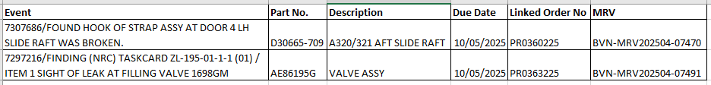
A321
Tình trạng vật tư cho hỏng hóc trên đội bay
Tàu AOG: NIL
Tình hình tàu check:
A604: EC06+EC01+C02+C03+Y06+Y12+EA08-EA09 (13/04-13/05): hiện phát sinh 2 vật tư, đang giục STEA:
A605: EC06 (21/04-25/04): không có vướng mắc
Hỏng hóc ảnh hưởng khai thác: Không có vướng mắc vật tư
Hỏng hóc B defect hết hạn trong 10 ngày: Không có vướng mắc vật tư

Slide 56
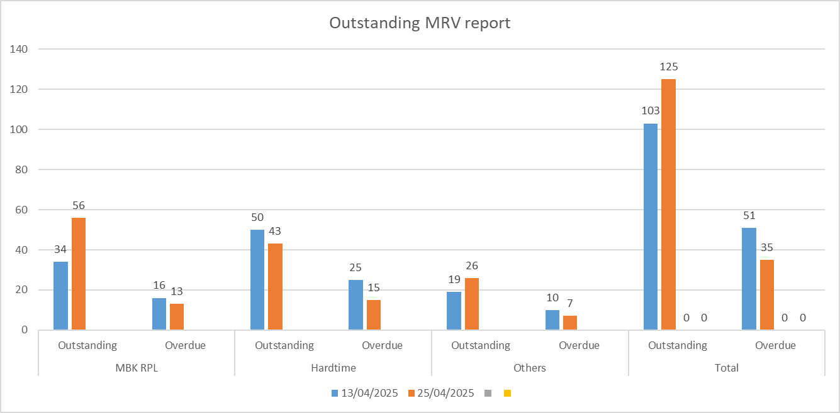
A321
Tình trạng đơn hàng Pooling: 35đơn hàng quá hạn trong tổng số 125 đơn hàng đang open
Đơn hàng lấp đầy kho MBK: 13 overdue PX / total 56 PX
Đơn hàng cho Defect: 07 overdue PR / total 26 PR
Đơn hàng cho Hardtime/Softtime: 15 overdue PR / total 43 PR

Slide 57
A321
DANH MỤC VẬT TƯ CRITICAL
STT | Tên thiết bị | P/N | Tình trạng vật tư | Note
1 | FDRV | 17300G11 | stock 1ea alt PN 17300G12
2 | SSTU | 321000M03 | stock 1ea
3 | CNA | 745-1101-507 | stock 2ea | Nacelle
4 | SLEEVE LH | 745-0006-501 | stock 2ea | Nacelle
5 | SLEEVE RH | 745-0006-503 | stock NIL | Nacelle
6 | AIR INLET COWL | 745-3400-507 | stock 2ea | Nacelle
7 | IPCV NEO | 5325192 (1020925-3) | stock 1ea | Rob từ NEO bảo quản
8 | EIU NEO | 777461-1-1 | stock 2ea | Rob từ NEO bảo quản
9 | FANCOWL LH | 745-4000-515 | stock NIL, Ban QLVT đang tìm thuê 1ea | phát sinh nhiều hỏng hóc trong thời gian ngắn
10 | FANCOWL RH | 745-4000-516 | stock NIL | phát sinh nhiều hỏng hóc trong thời gian ngắn

Slide 58
TÌNH TRẠNG APU LRU A321
it | Part number | Description | MBK level | status
1 | 106-1-1100-02 | ACTUATOR-APU | 1 | stock NIL, đang đặt mua nhưng Airbus, đã upgrade AOG, Airbus dự kiến tháng 2/5/2025 sẽ ship
2 | 160494-1 | OIL COOLER |  | stock 1ea
3 | 2704506-2 | MOTOR STARTER | 2 | stock NIL
4 | 3291238-2 | VALVE-SURGE CONTROL |  | stock NIL
5 | 3291432-1 | LOAD CONTROL VALVE | 1 | stock 2ea
6 | 3616140-10 | FAN ASSY-OIL COOLING |  | stock NIL
7 | 3876287-1 | DATA MEMORY MODULE | 1 | stock NIL, đang giục STEA khối MBK
8 | 3886188-3 | IGV ACTUATOR APU131-9A | 1 | stock 1ea
9 | 3888058-5 | EXCITER | 2 | stock 1ea
10 | 3888394-221205 | ECB | 1 | stock 2ea
11 | 4131020-4 | LUBE MODULE |  | stock 1ea, 2RO có TAT tại Honeywell dài
12 | 441921-5 | CONTROL FUEL UNIT | 1 | stock 3ea
13 | BA03604 | GENERATOR-APU | 1 | stock NIL, đang giục RO
14 | 3860864-1 | CLUTCH ASSY | 1 | stock NIL, đang đặt mua nhưng honeywell không có stock

Slide 59
A321 CÁC VẬT TƯ VƯỚNG MẮC KHÁC
STT | Tên thiết bị | P/N | Hỏng hóc | Tình trạng
1 | Rotating mech MLG | 4133801011 | Hỏng hóc nhiều tuy nhiên ST cấp hàng chậm với lý do các thiết bị gửi đi sửa chữa có TAT dài, PO mua mới tới OEM Safran có leadtime dài. Hiện đã phải dừng chương trình kiểm tra theo khuyến cáo của OEM để có đủ vật tư cho các tàu tháo bảo quản. Stock 3ea | Hiện đang giục sửa chữa và PO mua 3ea từ OEM Safran, Safran thông báo vật tư này bị global shortage nên đang thúc đẩy và release hàng cho VNA
2 | Các thiết bị IFE của Panasonic: LCD VSEB | RD-AV9844-01 RD-KA3303-05 | Hỏng hóc phát sinh nhiều trong khai thác trong khi Panasonic sửa chữa có TAT dài, chủ yếu với lý do thiếu PTVT sửa chữa, thay thế. Các PTVT này hiện đều là đời cũ, VSEB đã dừng sản xuất. | - Phối hợp với Panasonic để đổi PTVT, rút ngắn TAT - Đề nghị Ban KT xem xét phương án tìm PN thay thế
3 | Jetpipe | 745-1107-503 | Thiết bị nằm trên CNA, hỏng hóc nặng crack, không sửa được tại Vaeco. Gửi đi sửa chữa có TAT dài. Có 3 cấp độ hỏng: Disbond: TAT nhanh (<30 ngày), chi phí sửa thấp (8k - 10k USD) Crack 1 vị trí: TAT khoảng 40-50 ngày, chi phí sửa khoảng 20k USD Crack 2 vị trí trở lên: TAT dài 60-80 ngày, chi phí sửa >40kUSD Tình trạng kho: stock NIL | - Đề nghị VAECO có đánh giá hỏng hóc (SDR) sớm và gửi Ban QLVT để hỏi repair cap và chọn cơ sở sửa chữa phù hợp. - Ban QLVT tiếp tục làm việc với cơ sở sửa chữa để rút ngắn TAT - Đề nghị Ban KT/Vaeco có giải pháp hạn chế hỏng hóc bằng các phương án kiểm tra chủ động, thay thế khi bị disbond sẽ tiết kiệm chi phí sửa và TAT ngắn. - Với các hỏng hóc phát sinh, đề nghị xem xét phương án mở defect để Ban QLVT chủ động phương án cung ứng

Slide 60
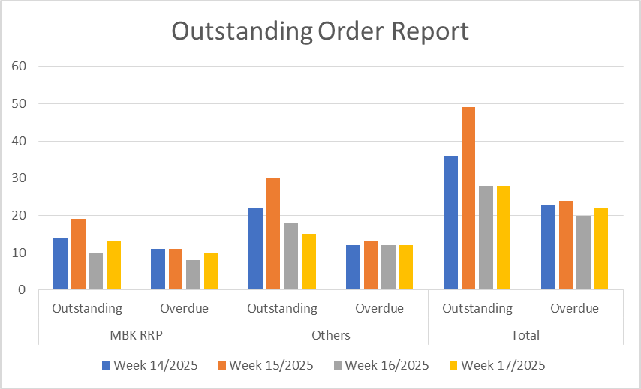
B787
Tình trạng đơn hàng Pooling: 22 đơn hàng quá hạn trong tổng số 28 đơn hàng đang open
Đơn hàng lấp đầy kho MBK: overdue 10 LO / total 13 LO
Đơn hàng khác (Defect, Hardtime): overdue 12 EO / total 15 EO

Slide 61
B787
STT | Tên thiết bị | P/N | Lưu ý | Tình trạng
1 | FMU | 7000546H14 | Hỏng hóc gây APU INOP. | Không có hỏng hóc. 01ea in stock + 01 VIp kit
2 | Chiller | 600-2 | Hiện cả fleet B787 có 07 hỏng hóc. | - NIL stock - 05RO: + 01ea giao SGN 28/04. + 04ea chưa có EDD.
3 | VFSG | 7001330H04 | Nếu phát sinh hỏng hóc sẽ chỉ mở được 03 ngày. | NIL stock, lấp đầy chưa có EDD.
4 | Tailcone light Card Led | 30-2968-3 32-4188-3 | Nguồn cung hàng chậm, delay shop Honeywell. | Hiện không có hỏng hóc. -Card led: + 03ea in stock.

Slide 62
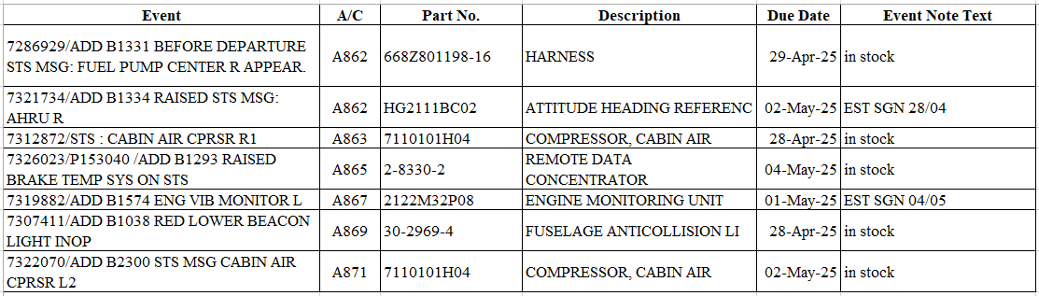
B787
Một số PTVT cần lưu ý:
PTVT thay nhiều: VFSG, GPM, NSG, CAC, GWIV.
Hỏng hóc ảnh hưởng cần lưu ý:.
• A874 - LAVATORY 3F-1RC NOT ENOUGH LIGHT: đặt hàng RDS4LL (Vaeco cung ứng). EST 09/2025.

Slide 63
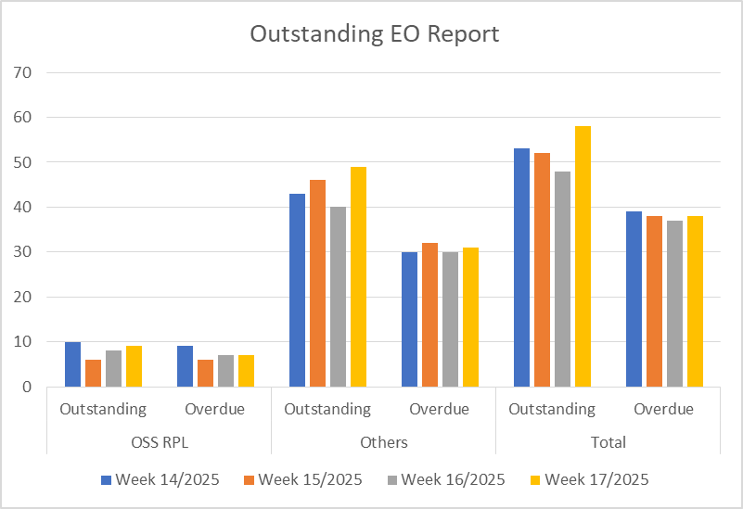
A350
Tình trạng đơn hàng Pooling: 38 đơn hàng quá hạn trong tổng số 58 đơn hàng đang open
Đơn hàng lấp đầy kho OSS: 07 overdue LO / total 09 LO
Đơn hàng khác (Defect, Hardtime): 31 overdue EO / total 49 EO
Tình trạng đơn hàng pool trong 4 tuần gần nhất:

Slide 64
A350
STT | Tên thiết bị | P/N | Hỏng hóc | Tình trạng
1 | Spoiler Servo control FCRM | CA67003-018/020/025 CA71323-016 / -015 | Hỏng hóc nhiều trên fleet A350. | - Spoiler Servo: 01ea in stock. - FCRM: 05ea in stock.
2 | Chiller | 688-6/688-6-00-100 | Hiện cần 14ea (06 hỏng hóc + 08 cho tàu bảo quản). | - 01ea in stock. - 11RO, trong đó: + 05ea EDD 18/06. + 06ea EDD NIL.
3 | EDP | 53098-06 | Hỏng hóc phát sinh sẽ phải cắt tải, tiềm ẩn AOG. Vẫn hỏng hóc nhiều trên fleet A350. | + 09ea in stock (của tàu BQ). 01 lấp đầy chưa có EDD.
4 | VCRU, Motor Controller |  | Hỏng hóc ảnh hưởng đến hệ thống chiller của tàu bay. TAT sửa chữa tại shop Honeywell rất dài (vẫn chưa được cải thiện) dẫn đến việc cung ứng hàng của Airbus rất chậm. | Nhiều tàu A350 có mssg VCRU và controller. - VCRU chưa có lịch ship. - Controller: 01ea giao HAN ngày 28/04
5 | Oven Safran | X200100 | + Hỏng hóc ảnh hưởng chất lượng dịch vụ. TAT ở shop rất dài do thiếu hụt sub part sửa chữa (PMSD). Safran dự kiến cuối tháng 4 mới có PMSD cho sửa chữa. Mặc dù đã rob 20ea oven từ 02 tàu bảo quản A886 và A887 nhưng vẫn còn 03 hỏng hóc cho 02 tàu khai thác. + Trong năm 2025 yêu cầu 28ea, trong đó đã thay 26ea và có 04 TH NFF. | + 02ea gian kho Vaeco 29/04 (còn 02 defect trên các tàu khai thác), tiếp tục giục Safran để release thêm oven (đã yêu cầu cả khối đổi).

Slide 65
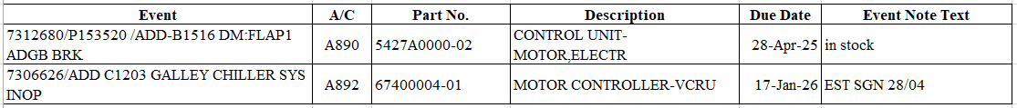
A350
Một số PTVT cần lưu ý:
+ Một số thiết bị pooling của OEM Honeywell liên quan hệ thống Chiller (VCRU, Motor Controler) TAT vẫn rất dài.
Hỏng hóc hệ thống flight control vẫn nhiều, vẫn chưa giảm.
Hỏng hóc ảnh hưởng cần lưu ý:
• A888 - CHILLER SYS INOP DURING CRUISE: đặt hàng VCRU, chưa có EDD.
• A892 - GALLEY CHILLER SYS INOP: đặt hàng Motor Controller, giao Vaeco SGN 28/04.
• A890 - APU INOP: APU EDD 09/05.
• A897 - SEAL OF RH INBOARD AI-LERON DAMAGED: đặt hàng Seal (Vaeco cung ứng), chờ Airbus cập nhật kế hoạch.

Slide 66
ATR
STT | Tên thiết bị | P/N | Hỏng hóc | Tình trạng
1 | Blade Propeller | R815505-6/-9 | For Major Inspection | 07EA: STK SGN (p/n R815505-9)
2 | Hub Propeller | 815470-2 | For Major Inspection | 02EA: STK SGN 01PO: Chưa có EDD
3 | Actuator Propeller | 815585-7 | For Major Inspection | 02EA: STK SGN
4 | End Wing-Left | S5741212100810 S5741212100910 |  | P/N S5741212100810: STK = 0 01EA: STK SGN P/N S5741212100910
5 | P.E.C | 816332-5-401 |  | 02EA: STK SGN
6 | MLG Shock Absorber | D23188000-6B | Hyd Leak | RO R4580325: chưa có EDD
7 | AFCS Computer | 7003974-606 | DASH ON ADU; CONNECTOR FOUND LOOSEN | 02EA: STK SGN

Slide 67
Phanh, bánh lốp cho các đội bay
STT | Tên thiết bị | P/N | Hỏng hóc | Giải pháp và kiến nghị
1. | Lốp cho các đội bay |  | Lốp các loại đủ dự phòng. | -Ban QLVT tiếp tục thúc đẩy lốp về dự phòng cho cao điểm hè 2025
2. | Phanh cho Đội bay B787 | C20648000 | 03ea in stock. dự kiến 01ea về ngày 07/05. | - Ban QLVT đang làm việc với Safran thúc đẩy các cụm phanh đang sửa chữa về. - Tần suất thay phanh B787 đang gia tăng, Ban QLVT đã đề nghị Ban KT và VAECO cập nhật kế hoạch thay phanh cho 3 tháng tới và rà soát làm stagger để tránh tình trạng thay phanh hàng loạt những
3. | Phanh Đội bay A350 | 2-1756-1 | 05ea in stock. | - Tần suất thay phanh A350 đang gia tăng rất nhanh, Ban QLVT đã đề nghị Ban KT và VAECO cập nhật kế hoạch thay phanh cho 3 tháng tới và rà soát làm stagger để tránh tình trạng thay phanh hàng loạt.
4. | Phanh đội Bay A321 | C20534100 | 02ea in stock. trong tuần 16 sẽ có thêm 05ea. | - Ban QLVT đang tiếp tục thúc đẩy các heat sink A321 về để phục vụ bảo dưỡng phanh A321. - Ban QLVT đã đề nghị Ban KT và VAECO cập nhật kế hoạch làm stagger phanh A321 tránh việc thay phanh hàng loạt.

Slide 68
Động cơ
- Đội bay A350:
• Số lượng dự phòng: 03ea (thuê dài hạn) & 03 động cơ thuê ngắn hạn + 01 động cơ new (giao HAN 22/01).
• Số lượng trong kho: NIL
• Số lượng động cơ đang tại shop sửa chữa: 08ea (04 động cơ 21047 và 21043 và 21317, 21048 sửa tại N3 và 01 động cơ 21201 sửa tại HAESL và 03 tại SEASL 21584, 21414 và 21604).
•Đã thu xếp chuyển 01 core engine stand từ N3 về để swap động cơ vào tháo tiếp động cơ gửi đi shop.
động cơ 21047 chuyển về SGN thay cho A899 giao 27Apr2025.
- Đội bay B787:
• Số lượng dự phòng: 10ea (2 sở hữu, 2 dài hạn và 6 ngắn hạn) đã ký thêm 01 hđ thuê đc Mar/2025 với Aercap.
• Số lượng trong kho: 0
• Số lượng động cơ đang tại shop sửa chữa:
04 động cơ ở KLM shop: 956533, 956599 và 956947, 956534 (inducted tháng 4/2025). trong đó động cơ 956533 dự kiến về SGN 05May.
01 động cơ ở GE shop: 958398 (delay in GEEVES) dự kiến giao cuối tháng 6/2025.
• Thuê động cơ đáp ứng KH sửa 2024-2025: B787 có 04 dự phòng và đang thuê 06 của Aercap (956933; 958266 và 958934 958966 và 956626, 956980) trong đó 956980 mới thuê do 01 đc trên A868 phải tháo đầu tháng 4/2025

Slide 69
Động cơ
- Đội bay A321 Ceo:
• Số lượng dự phòng: 13 (3 sở hữu, 10 thuê ngắn hạn)
• Số lượng trong kho: NIL
• Số lượng US chờ chuyển đi: NIL
• Số lượng động cơ đang sửa tại shop: 08ea
- Vướng mắc:
+ Danh mục missing part list của động cơ sửa chữa về
- Giải pháp:
+ Thúc đẩy việc sửa chữa động cơ tại shop
+ Làm việc với Ban KT về KH động cơ về, tháo trả.

Slide 70
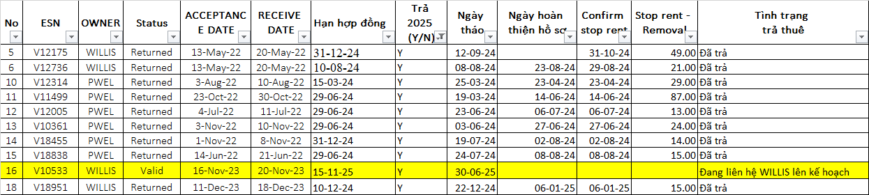
Động cơ
- Tình trạng trả động cơ thuê

Slide 71
- Đội bay A321 Neo:
• Số lượng dự phòng: 05ea (2 sở hữu (đang SLB), 2 dài hạn và 01 thuê ngắn hạn thuê của PW).
• Số lượng trong kho: NIL.
• Số lượng động cơ sửa chữa: có 8 động cơ đang sửa (05ại ESA và 02 tại IHI, 01 tại MTU-H)
• Đang đàm phán với đối tác sửa đổi hợp đồng thuê sau khi trình kí LOI (Willis và ELFC)
Vướng mắc:
+ TAT tại shop kéo dài, hiện do shop quá tải các động cơ tháo cung phải đợi slot lên đến 200 ngày.
+ Các động cơ A321 NEO tháo đi sửa trước đây không có đc lắp lên, khi tháo trả đc thuê thiếu nhiều LRUs đang đi cùng đc sửa. + Khoảng thời gian cao điểm nghỉ lễ, thiếu hụt phụ tùng vật liệu, sự gia tăng các lỗi Rejection trong kiểm tra sau thử nghiệm.
Giải pháp:
+ Thúc đẩy động cơ sửa chữa tại shop.
+ Tổ chức họp và tìm giải pháp với Ban KT, VAECO với danh mục MPL đc tháo khi gửi đi sửa.

Slide 72
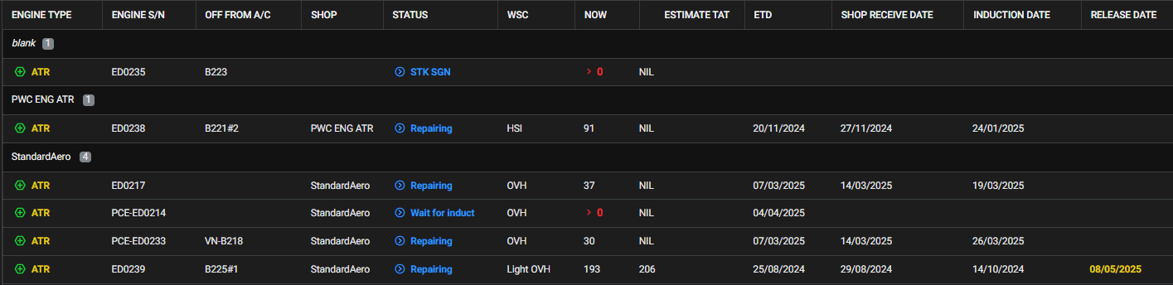
- Đội bay ATR:
• Số lượng dự phòng: 06: 03 ENG sở hữu, 03 ENG thuê ngắn hạn: (ED0321) (ED0036) (ED0715).
• ED0238 đang sửa tại shop PWC tại SING.
• ED0239, ED0217,ED0233, ED0214 đang sửa tại SA.
• Vướng mắc/ Khó khăn:
+ Các shop vẫn đang gặp trình trạng thiếu part, dẫn đến TAT bị kéo dài tại cả 02 shop
• Giải pháp:
+ Tiếp tục theo sát các động cơ đang sửa chữa tại PWC và StandardAero.

Slide 73
Kế hoạch động cơ
A350: NIL stock.
+ Động cơ 21047 (sửa tại N3) dự kiến giao 27/04 tại SGN
B787: NIL stock.
+ Động cơ 956533 sửa tại KLM dự kiến về SGN 05/05.
A321 CEO :
+ Tháng 5 dự kiến giao 03ea: V16338 (09/05), V17403 (14/05), V16692 (25/05).
A321 NEO:
+ Động cơ P770904 dự kiến về HAN 28/04.
+ Động cơ P771130 dự kiến về HAN 30/04. + Động cơ P770903 dự kiến về HAN 10/05.
+ Động cơ P771077 dự kiến về HAN 23/05.
+ Động cơ P771391 dự kiến về HAN 25/05.
+ Động cơ P771387 dự kiến về HAN 29/05.
ATR: 01 stock (ED0235).
ED0239 sửa chữa tại StandardAero: dự kiến release ngày 29/04/2025

Slide 74
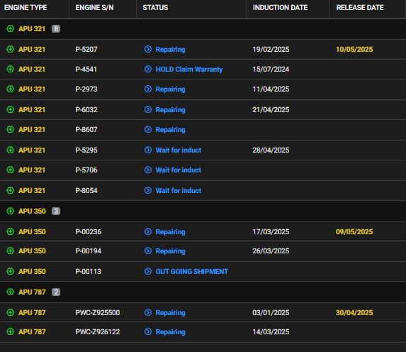
APU
APU A321
+ STK: 00 APU
+ Tháng 5: 01ea EDD 10/05.
APU A350
+ STK: 0
+ 01 APU đang vận chuyển đi shop Lufth sửa chữa.
+02 APU đang sửa chữa: P-00263 DK 09/05/2025 và P-00194 chưa có ngày release.
APU B787
+ STK: 0 APU
+ 01 APU (PWC-Z926122) chưa có dk về.
+01 APU ( PWC-Z925500) DK 30/04/2025 sửa xong.

Slide 75
CÔNG TÁC CHUẨN BỊ BAY NGA
NHIÊN LIỆU:
Nhà cung cấp tại SVO là công ty Skypec. Ban QLVT đang yêu cầu Skypec trao đổi lại với công ty tra nạp về dịch vụ hút nhiên liệu và hoàn thiện HĐ với Skypec.
2. PTVT DỰ PHÒNG FAK
TGĐ đã phê duyệt mua 63 item (5.18 triệu USD) trong đó:
27ea in stock.
18ea dự kiến sẽ giao HAN/SGN trước 04/05.
17ea chưa có xác nhận lịch, tiếp tục giục.
01ea EMP pump đang tòm nguồn mua cũ do khố mới leadtime dài (hơn 500 day).
3. VẬN CHUYỂN, THUÊ KHO Ở NGA
Vận chuyển: Đã liên hệ với các nhà vận chuyển để tìm trước phương án nhưng hiện đang có một số vướng mắc
+ Cần có thông tin cụ thể hàng cần vận chuyển case by case (HS Code, product description, commercial invoice and purpose of use information in order to take action).
+ Submit thông tin đến Airlines để xin approval.
+ Nếu vận chuyển đc thì cũng mất 3-5 ngày từ VN. Còn lại từ châu Âu, Mỹ hiện nay không vận chuyển được đến Nga
--> vẫn khó khăn trong vận chuyển, đang tìm thêm pá khác
- Thuê kho: Đối tác ở Nga có chấp nhận cho thuê kho nhưng phải làm thủ tục nhập khẩu vào Nga, như vậy sẽ vi phạm cam kết không xuất khẩu PTVT đã ký với các OEM.
- Ngoài ra, đại diện Nga có thông tin việc thiết lập kho ngoại quan tại RAMP để đặt dụng cụ, 1 số PTVT tiêu hao, bánh là không thể và không cho phép do liên quan đến quy trình Hải quan rất nghiêm ngặt tại SVO.

Slide 76
THANK YOU

